Slide 1
서블릿 JSP 기초

Slide 2
1.서블릿 개요

Slide 3
서블릿이란?
▪ 서블릿이란 서블릿 클래스로부터 만들어진 객체이다.
▪ 웹 컨테이너는 서블릿 클래스를 가지고 서블릿 객체를 만든 다음 그 객체를 초기화해서 웹 서비스를 할 수 있는 상태로 만드는데, 이 작업을 거친 서블릿 객체만 서블릿이라고 할 수 있다.
인스턴스화 초기화
서블릿 클래스
서블릿 객체
서블릿
[그림 2-1] 서블릿 클래스, 서블릿 객체, 서블릿
▪ 인스턴스화(instantiation)란 클래스를 가지고 객체를 만드는 행위를 말한다.
▪ 멀티스레드(multithread)란 프로그램의 실행 흐름이 여러 갈래(thread)로 나눠져서 동시 에 실행되는 것을 말한다.

Slide 4
서블릿 클래스의 작성
❖ 서블릿 클래스의 작성을 위한 준비
▪ 서블릿 클래스를 작성할 때 지켜야 할 규칙 세 가지
서블릿 클래스는 javax.servlet.http.HttpServlet 클래스를 상속하도록 만들어야 한다
• doGet 또는 doPost 메서드 안에 웹 브라우저로부터 요청이 왔을 때 해야 할 일을 기술해야 한다
• HTML 문서는 doGet, doPost 메서드의 두 번째 파라미터를 이용해서 출력해야 한다
구현
Servlet 인터페이스
GenericServlet 클래스
HttpServlet 클래스
상속
우리가 작성한 서블릿 클래스
[그림 2-3] 서블릿 클래스의 상속/구현 관계

Slide 5
2.서블릿 프로그래밍 1

Slide 6
서블릿 생성
실습 1
이번 실습의 개요
이클립스를 이용해 서블릿 생성
기본 서블릿의 구조
서블릿 코드의 기본 구조와 구현 방법
톰캣을 통한 실행 방법

Slide 7
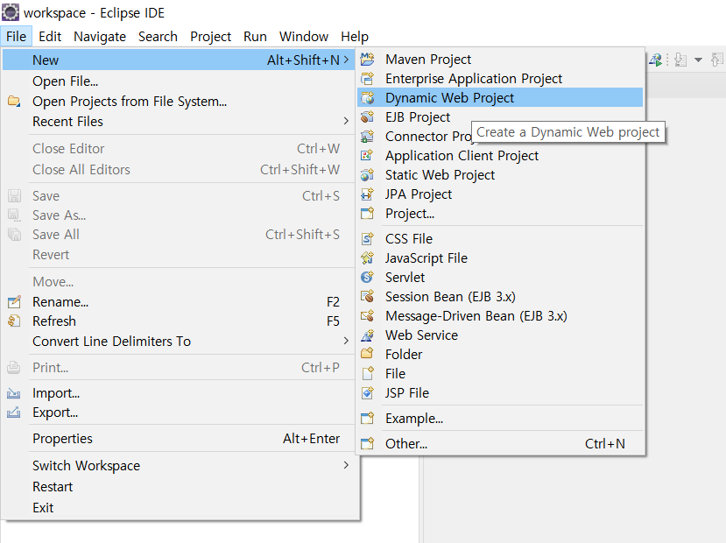
프로젝트 생성
이클립스 상단 메뉴에서 [File]-[New]-[Dynamic Web Project]
1

Slide 8
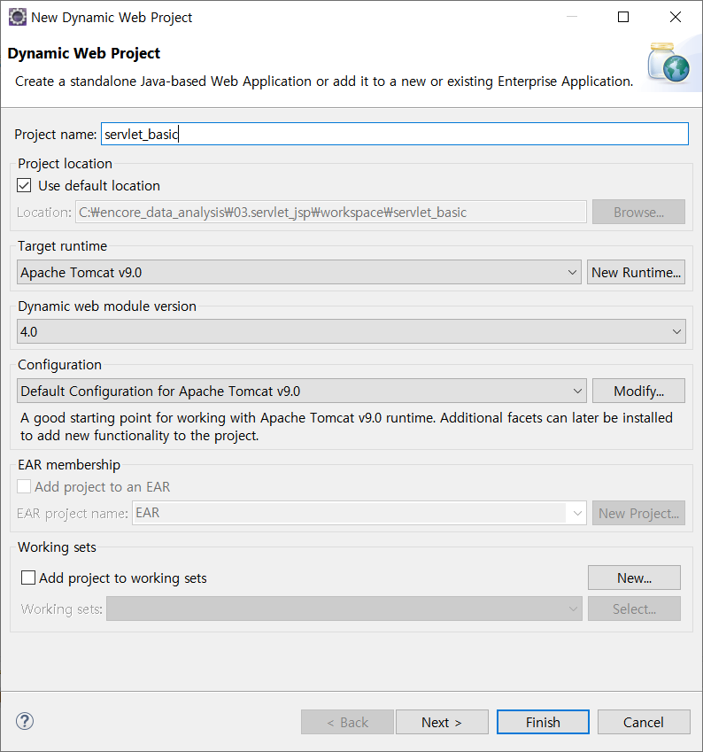
프로젝트 생성
프로젝트 생성
프로젝트 이름을 servlet_basic 으로 설정
1
Target runtime 값이
<None>일 경우,
톰캣 연동 정보
확인 필요

Slide 9
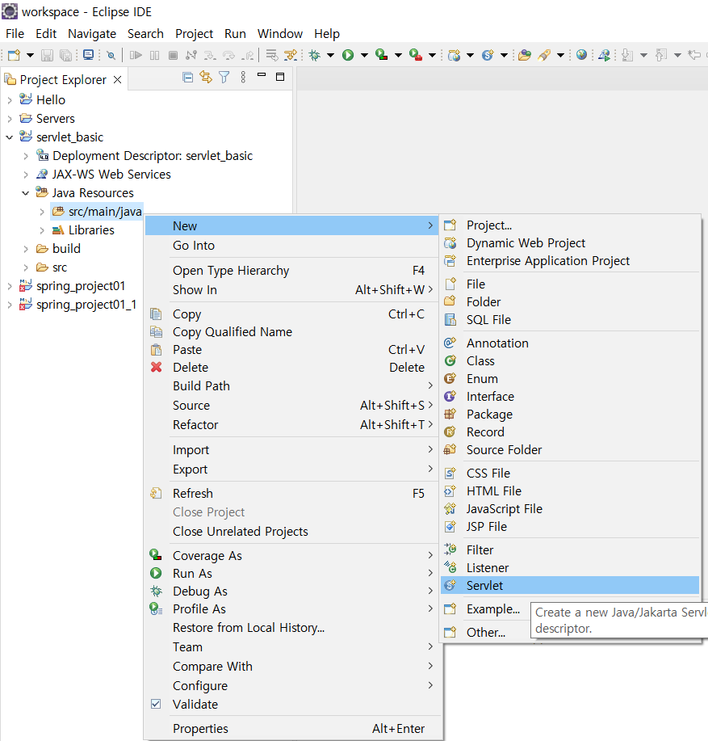
서블릿 생성
실습 1
서블릿은 자바 코드로 작성하기 때문에 생성한 프로젝트의 [src/main/java] 폴더에서 마우스 오른쪽 버튼을 클릭하고 <New> → <Servlet>을 선택

Slide 10
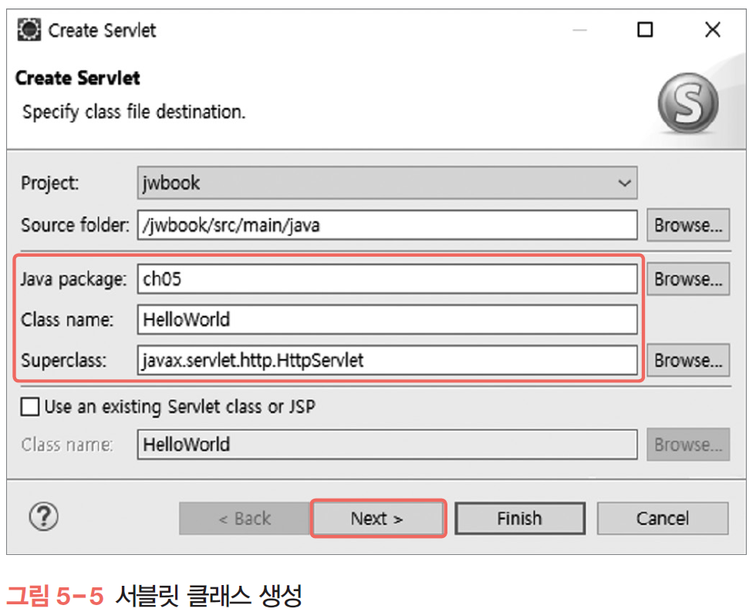
서블릿 생성
실습 1
서블릿 클래스 정보를 입력. 패키지와 클래스 이름을 입력하고 나머지는 기본값으로 두고 <Next>를 클릭.
Java Package: ch05
Class name: HelloWorld
Superclass: 기본적으로 javax.servlet.http.HttpServlet으로 선택되어 있음
필요에 따라 커스텀 구현된 서블릿을 사용할 수도 있음

Slide 11
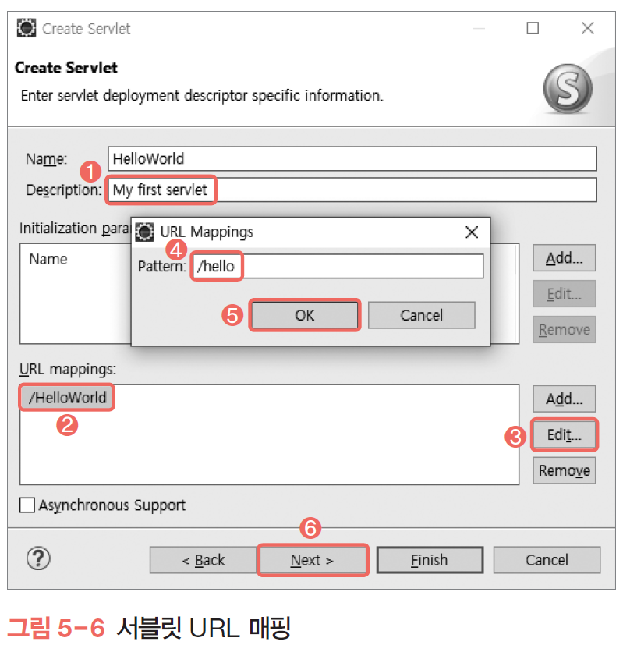
서블릿 생성
실습 1
서블릿 세부 정보 입력
[Create Servlet] 창에 정보 입력. 서블릿과 관련된 정보를 입력하는 창으로 web.xml 혹은 애너테이션에 포함될 서블릿 정보를 나타냄.
<Description>: 서블릿에 대한 설명을 간단하게 기술하기 위해 'My first servlet’ 입력
<Initialization parameters>: 서블릿에 전달될 초깃값이나 설정값을 작성
<URL mappings>: 서블릿을 호출하기 위한 URL을 지정
여러 URL을 /, *, 확장자 등과 결합하여 패턴 형식으로 지정할 수도 있음

Slide 12
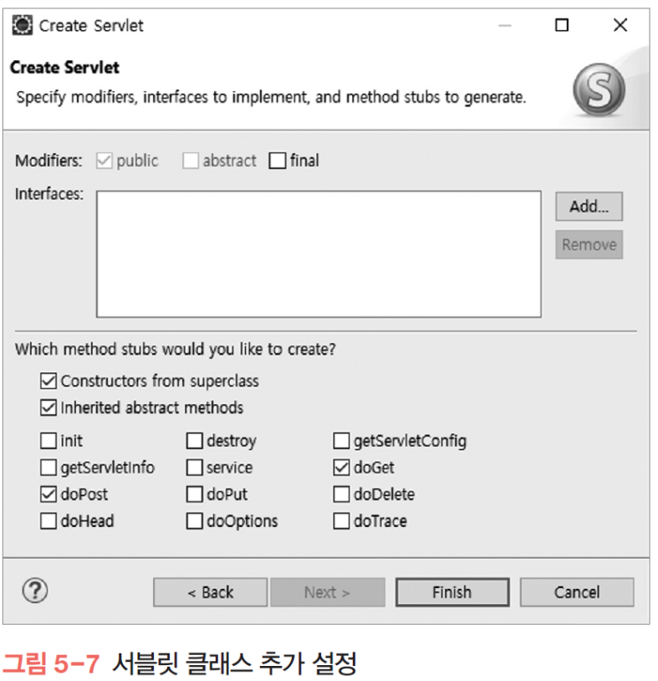
서블릿 생성
실습 1
추가 설정과 메서드 생성
서블릿 생성의 마지막 단계에서 Modifier 지정과 인터페이스 추가가 가능하며, 그 외 기본적으로 생성할 메서드를 선택하는 부분이 있음. ‘Constructors from superclass’, ‘Inherited abstract methods’, ‘doGet’, ‘doPost’는 기본적으로 선택되어 있는 것을 확인한 다음 <Finish>를 클릭하여 서블릿 생성을 마무리

Slide 13
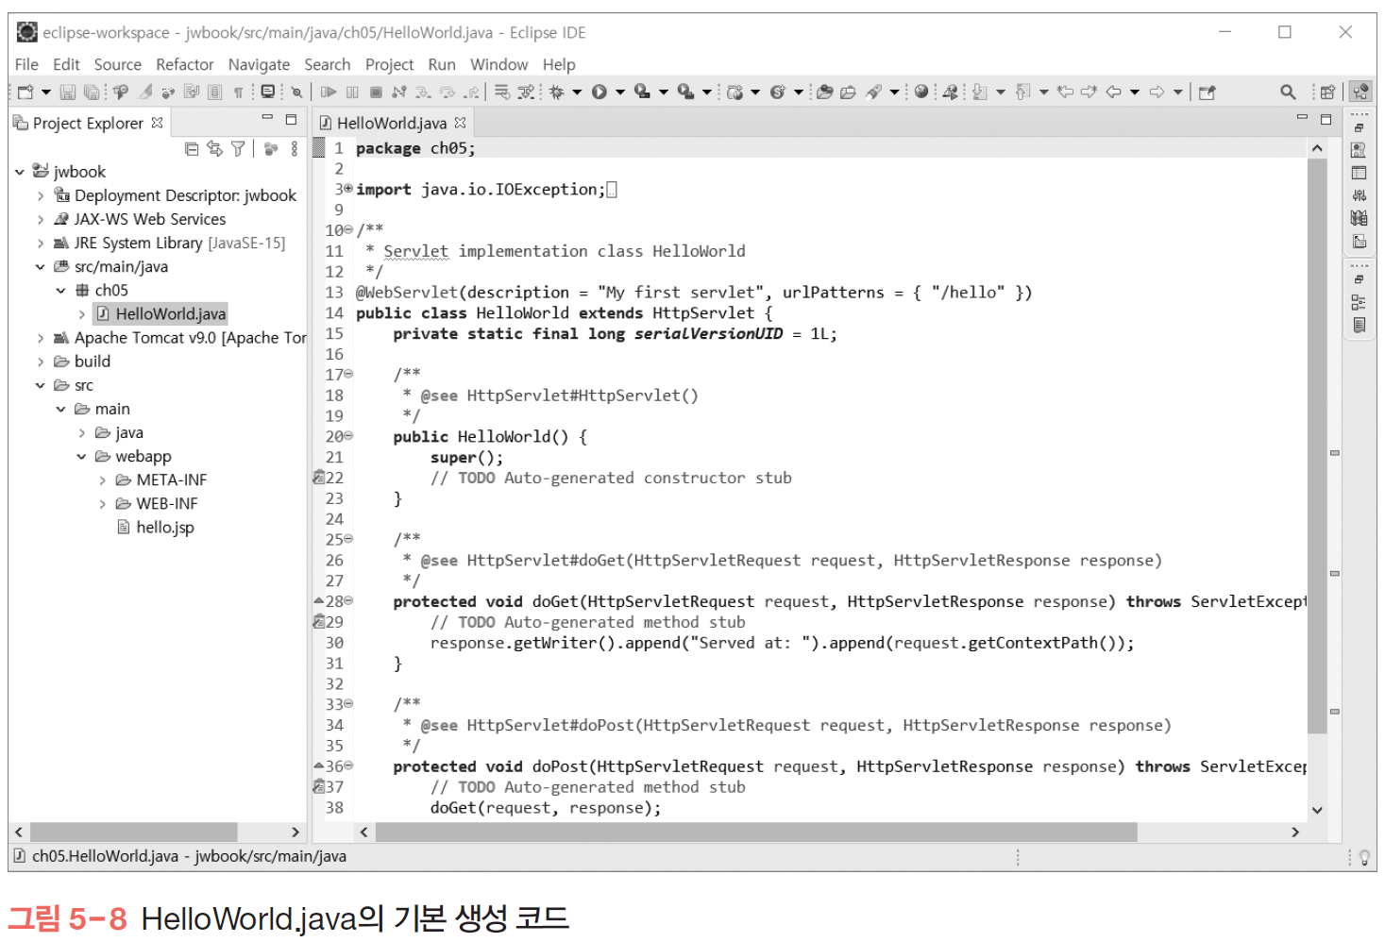
서블릿 생성
실습 1
HelloWorld 서블릿에 기본 생성된 코드를 보면 앞에서 설정한 내용이 모두 반영됨

Slide 14
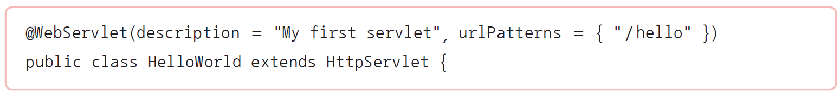
서블릿 코드 분석
실습 1
@WebServlet 애너테이션
현재 클래스가 서블릿 클래스라는 것을 컨테이너에 알리기 위해 @Web Servlet 애너테이션이 사용됨. 그리고 어떤 요청에 의해 서블릿을 호출할 것인지 결정하는 Url mapping 부분도 urlPatterns 속성으로 지정되어 있음
만약 (2번) 과정에서 Description 없이 패턴만 지정한다면 @WebServlet(“/hello”)와 같이 단순화하는 것도 가능함

Slide 15
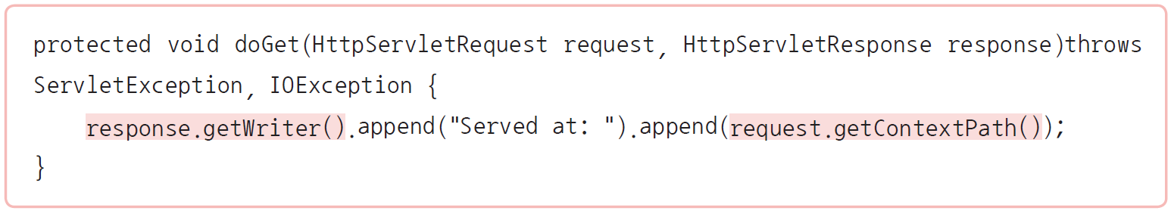
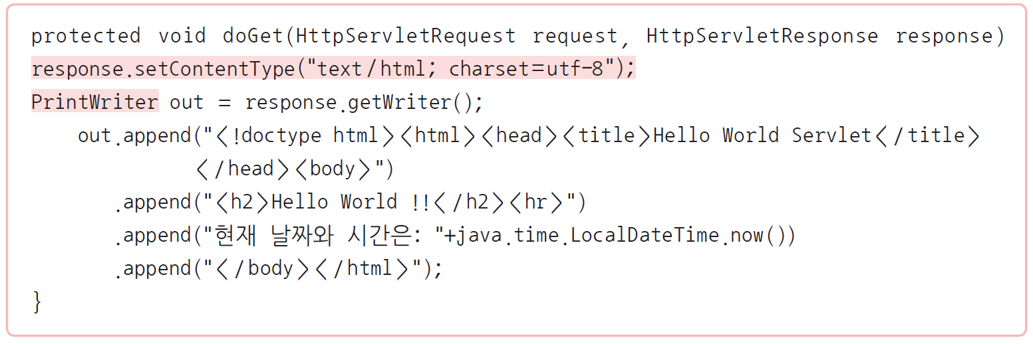
서블릿 코드 분석
실습 1
doGet()
GET 요청을 처리하는 메서드로, request, response를 인자로 함
ServletException과 IOException을 throws하고 있기 때문에 호출하는 쪽에서 예외 처리 해야 함
doGet( ) 안에 생성된 코드를 지우고 다음과 같이 수정하기

Slide 16
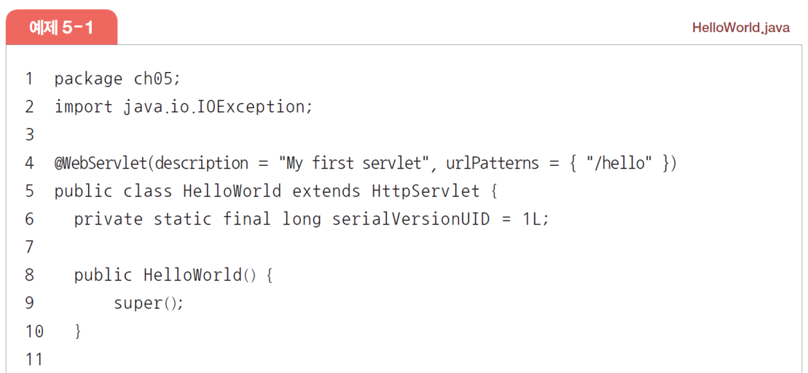
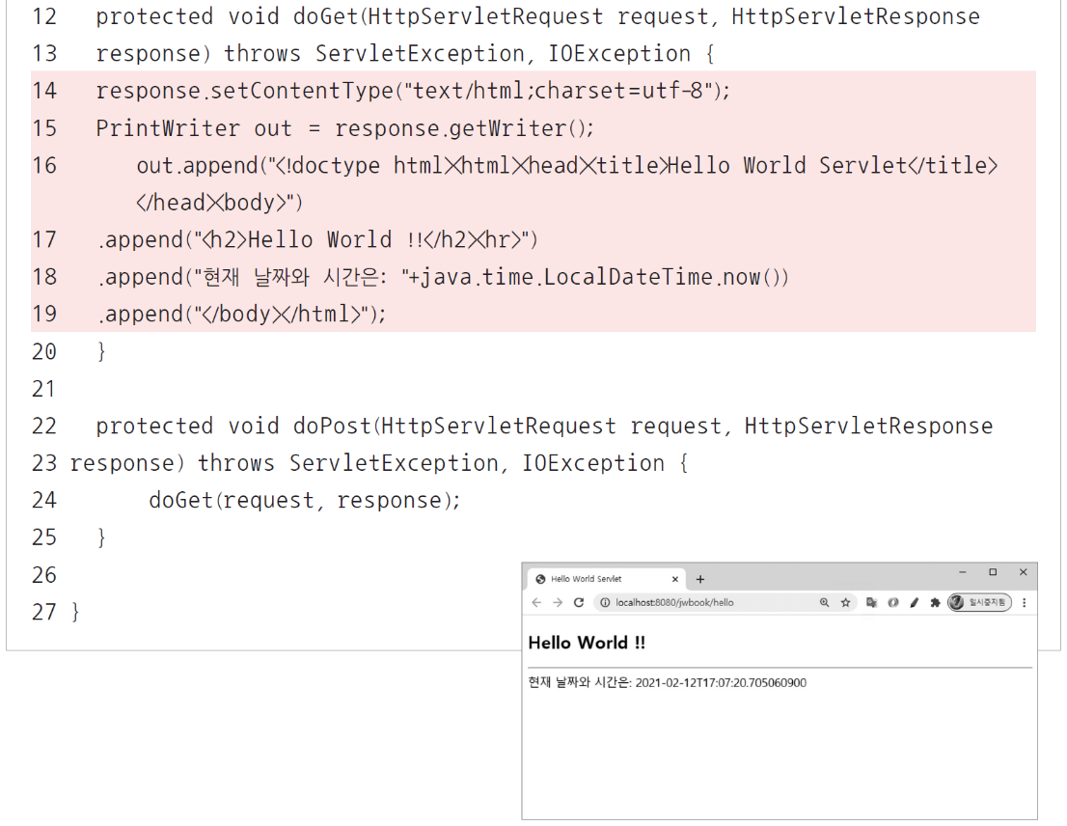
실행 및 결과 확인
실습 1
완성된 코드 실행

Slide 17
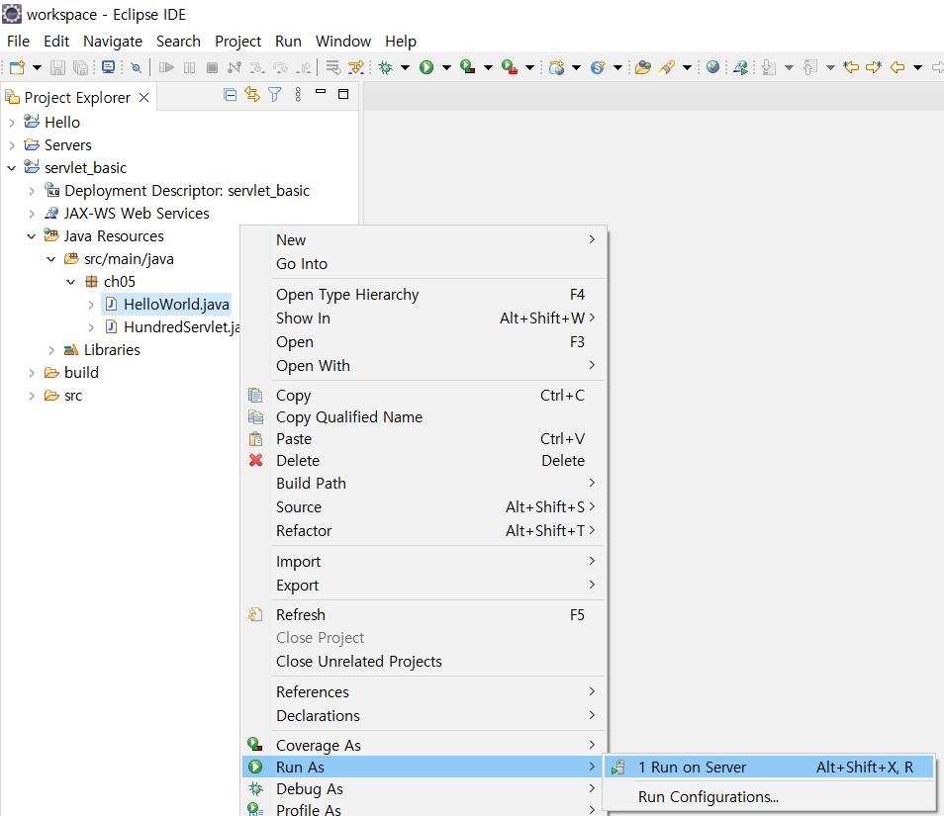
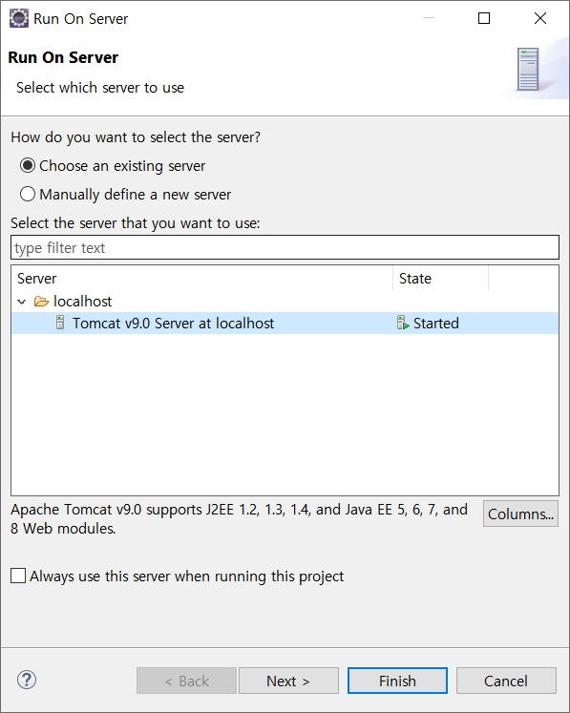
실행 및 결과 확인
실습 1
완성된 코드 실행하는 방법
서블릿 클래스를 선택한 다음 실행 버튼을 누르기
마우스 오른쪽 버튼을 클릭하고 [Run as] → [Run on Server]를 클릭하여 실행하기
JSP와 마찬가 지로 서버 런타임 선택 화면에서 프로젝트 생성 시 등록한
'Tomcat v9.0'을 선택하고 실행

Slide 18
실행 및 결과 확인
실습 1

Slide 19
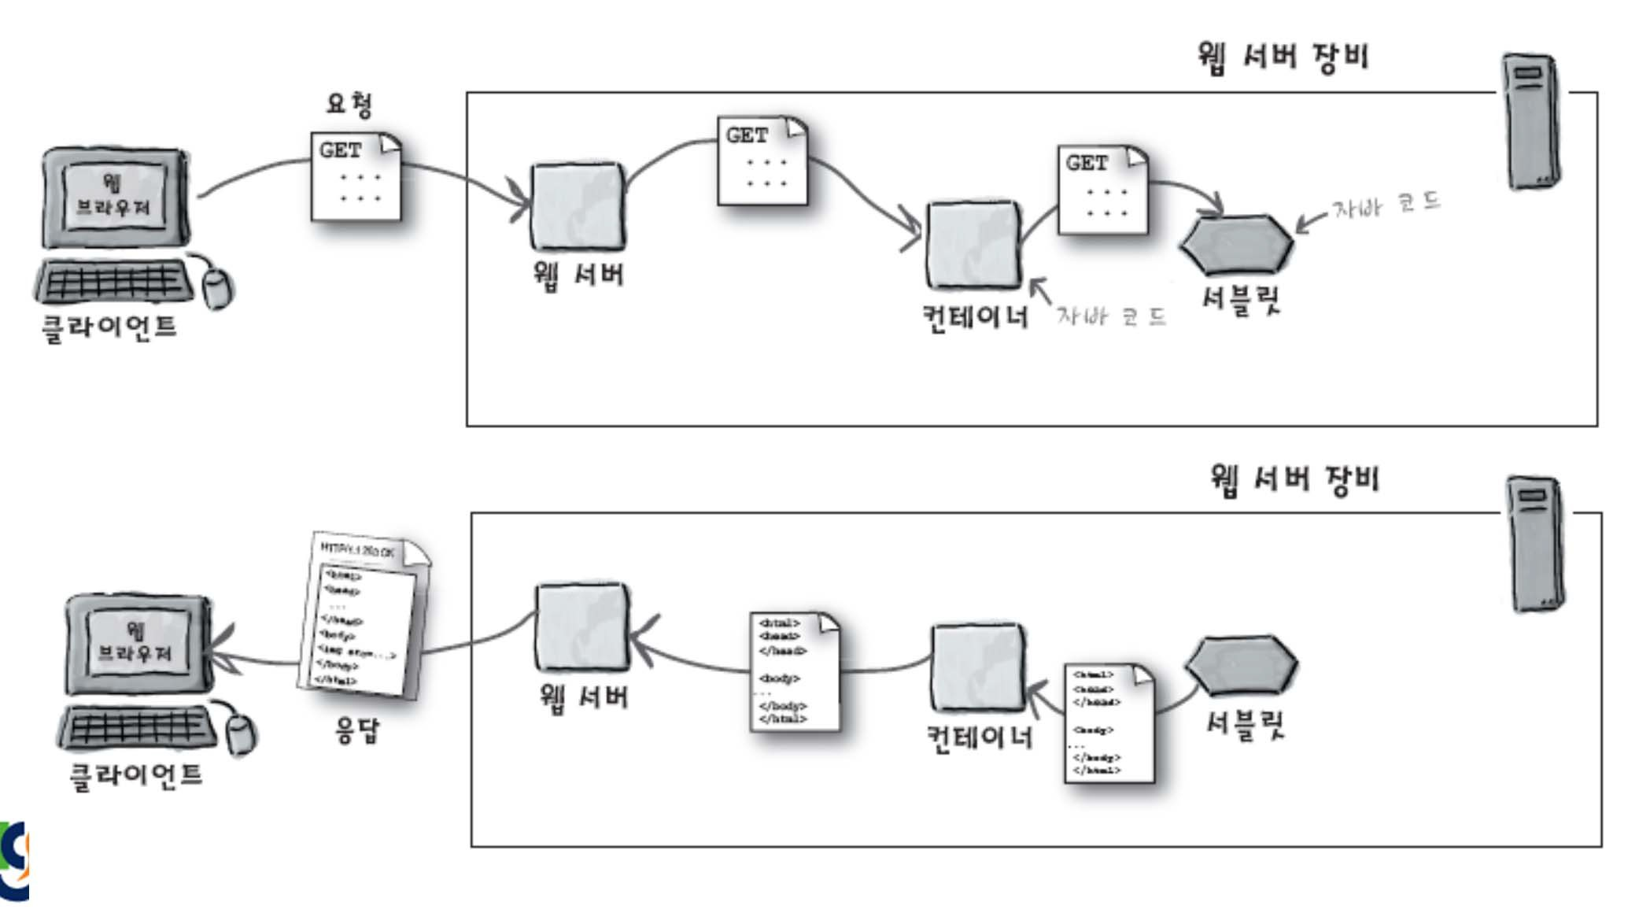
Servlets의 개요
❑ 서블릿 컨테이너의 정의 및 역할
■ HTTP 요청에 의한 서블릿을 실행시키며 관리하는 프로그램.
Apache
Tomcat
구현 Servlet

Slide 20
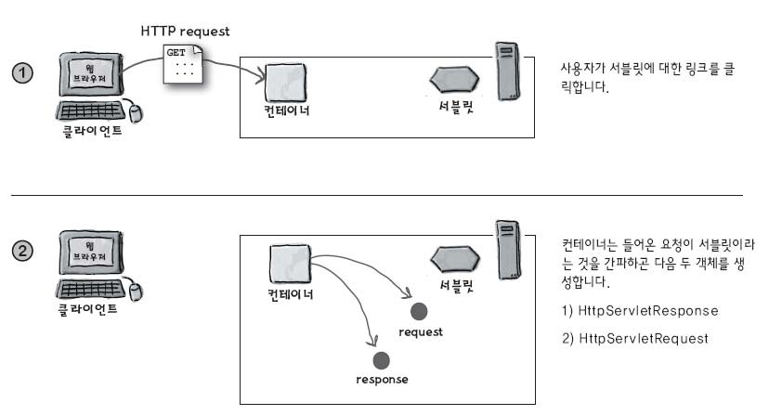
Servlets의 실행 과정
Servlet에서 HTTP Request 처리 과정
또는 서블렛 URL 입력

Slide 21
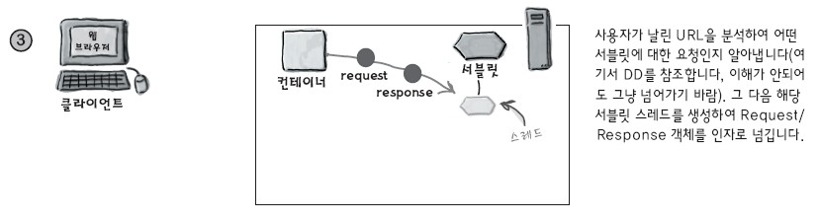
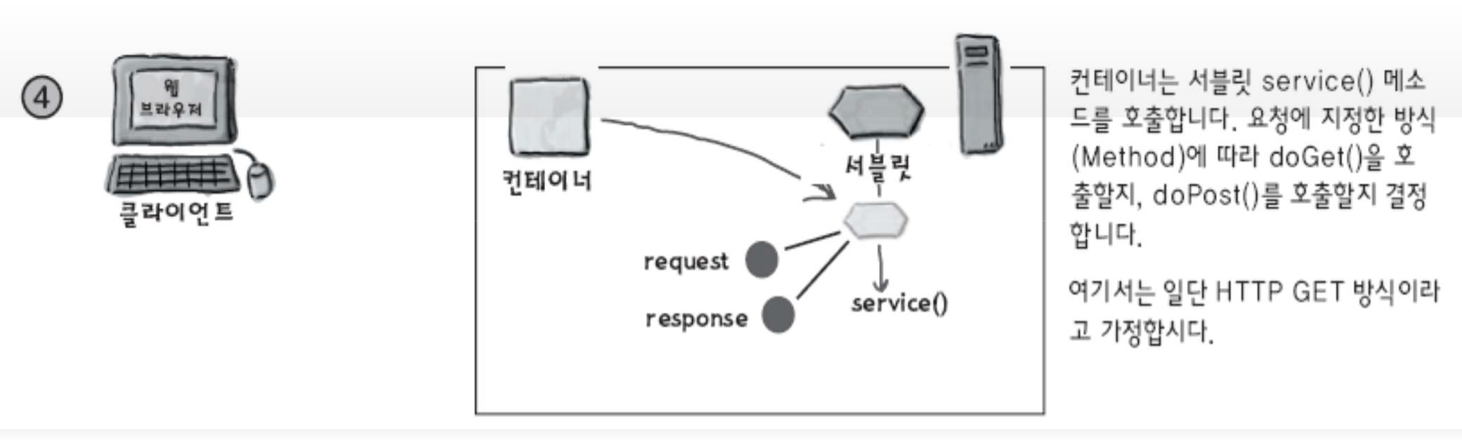
Servlets의 실행 과정
Servlet에서 HTTP Request 처리 과정
DD : 서블렛 설정

Slide 22
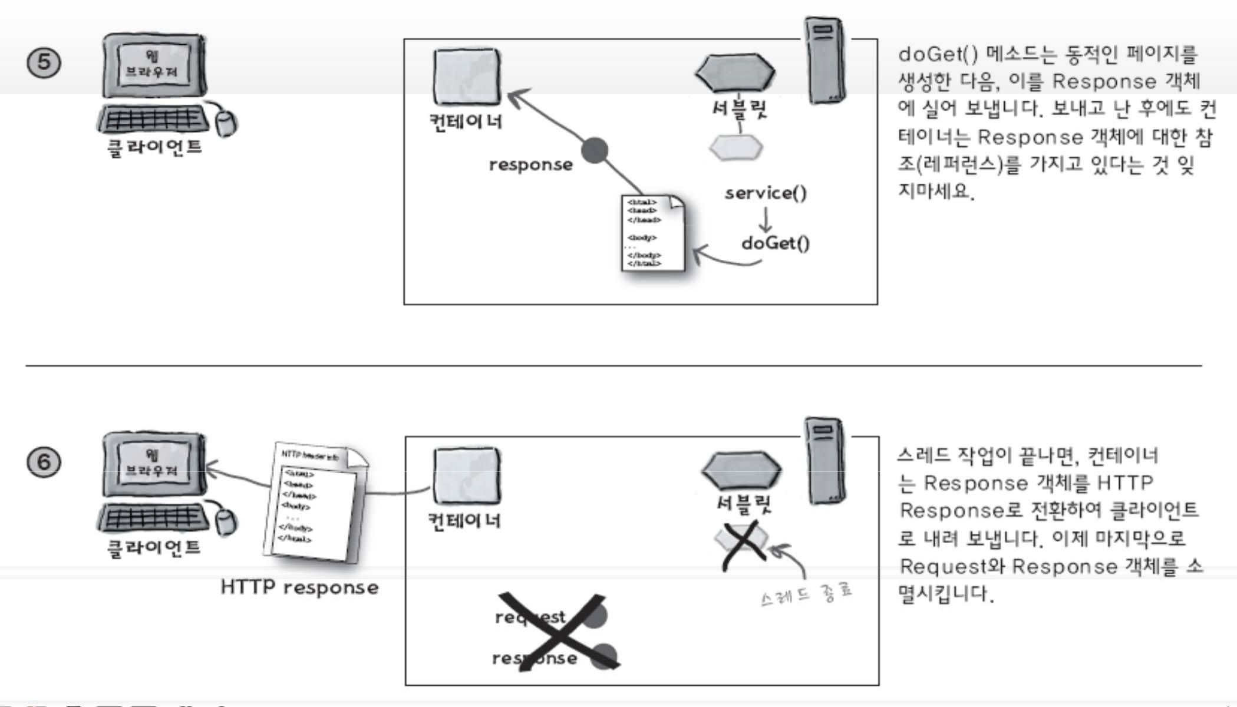
Servlets의 실행 과정
Servlet에서 HTTP Request 처리 과정
7

Slide 23
서블릿 클래스의 구조
HttpServletRequest
HTTP 프로토콜의 request 정보를 서블릿에 전달하기 위한 목적으로 사용함
이때 사용하는 클래스에는 헤더 정보, 파라미터, 쿠키, URL, URI 등의 정보를 읽어 들이는 메서드와 HTTP Body의 Stream을 읽어 들이는 메서드를 가지고 있음
서블릿 컨테이너에서 생성되고 클라이언트 요청이 doGet( ), doPost( )로 전달될 때 인자로 함께 전달됨
서블릿에서 클라이언트와 연결해 처리할 작업은 모두 HttpServletRequest를 통해야 함

Slide 24
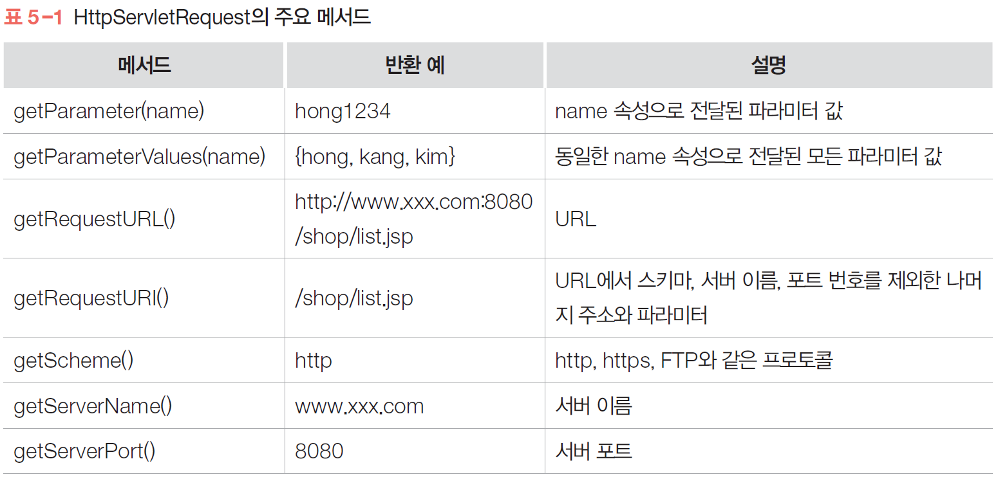
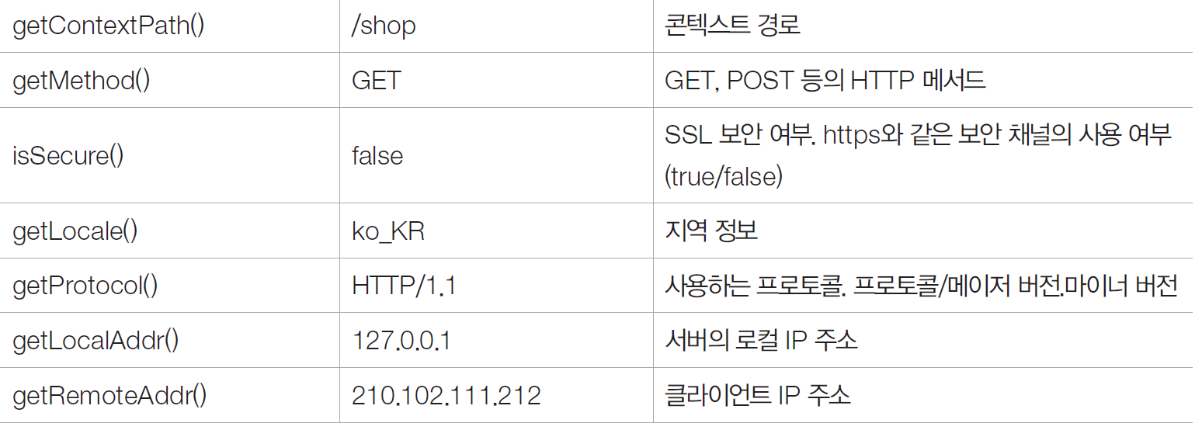
서블릿 클래스의 구조
HttpServletRequest의 주요 메서드

Slide 25
서블릿 클래스의 구조
HttpServletResponse
HttpServletRequest와 마찬가지로 클라이언트와 연결된 처리가 가능함
다만 클라이언트에서 서버로 전달하는 것과 관련된 것이 아니라 서버에서 클라이언트로 전달하려는 목적을 위한 기능으로 구성됨
서블릿 컨테이너는 요청 클라이언트에 응답을 보내기 위한 HttpServletResponse 객체를 생성하여 서블릿에 전달함
서블릿은 해당 객체를 이용하여 content type, 응답 코드, 응답 메시지 등을 전송할 수 있음

Slide 26
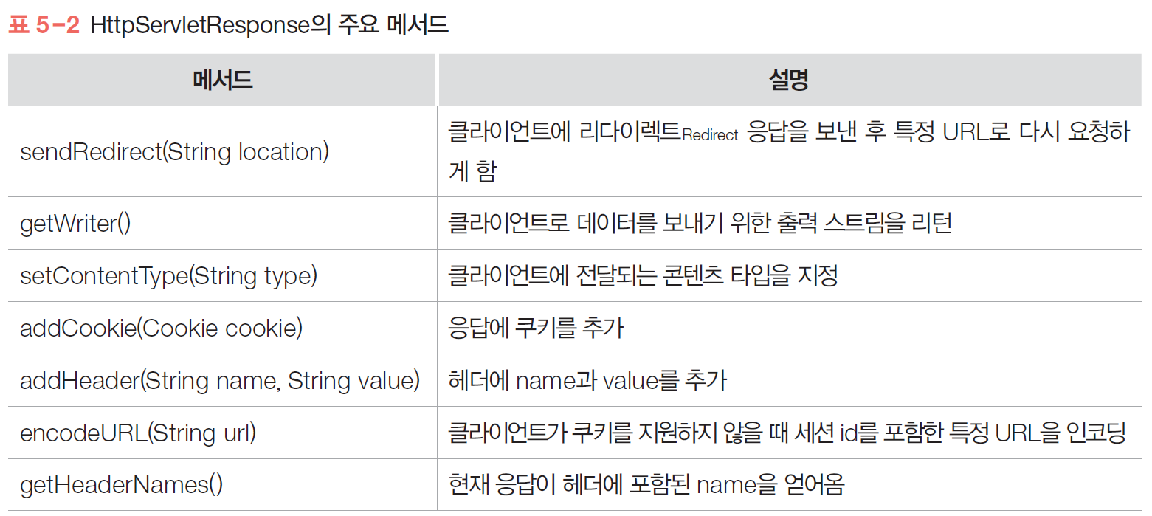
서블릿 클래스의 구조
HttpServletResponse의 주요 메서드

Slide 27
3.서블릿 프로그래밍 2

Slide 28
서블릿 생성
실습 2
서블릿은 자바 코드로 작성하기 때문에 생성한 프로젝트의 [src/main/java] 폴더에서 마우스 오른쪽 버튼을 클릭하고 <New> → <Servlet>을 선택

Slide 29
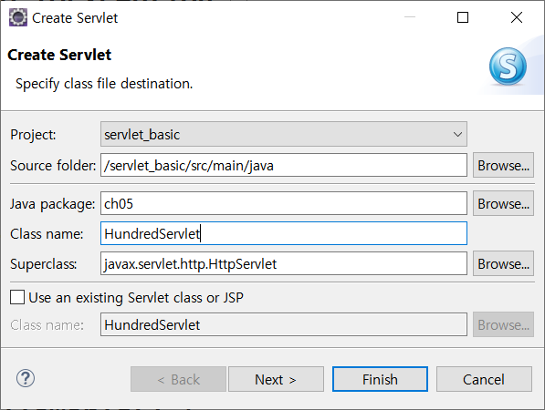
서블릿 생성
실습 2
서블릿 클래스 정보를 입력. 패키지와 클래스 이름을 입력하고 나머지는 기본값으로 두고 <Next>를 클릭.
Java Package: ch05
Class name: HundredServlet
Superclass: 기본적으로 javax.servlet.http.HttpServlet으로 선택되어 있음
필요에 따라 커스텀 구현된 서블릿을 사용할 수도 있음

Slide 30
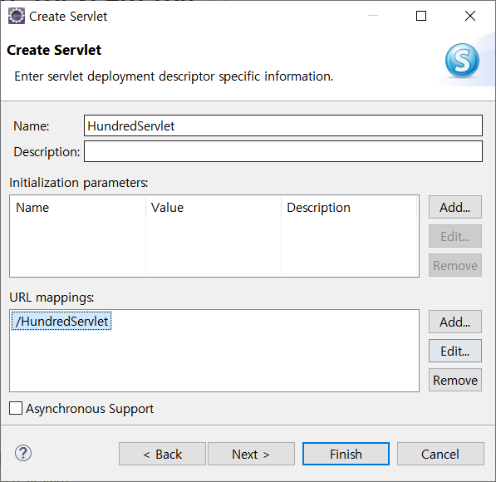
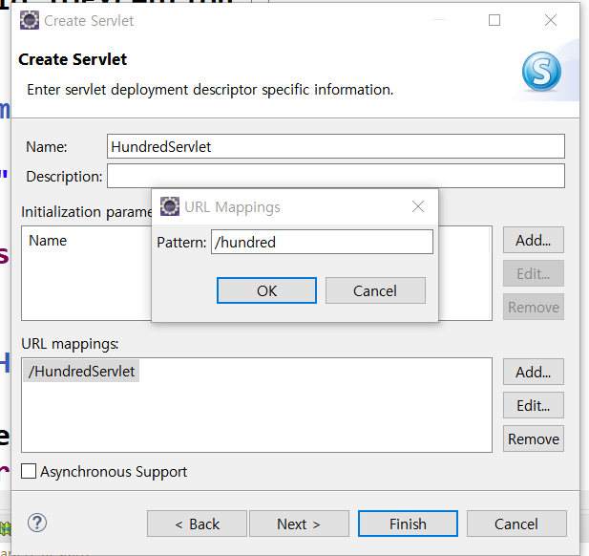
서블릿 생성
실습 2
서블릿 세부 정보 입력
[Create Servlet] 창에 정보 입력. 서블릿과 관련된 정보를 입력하는 창으로 web.xml 혹은 애너테이션에 포함될 서블릿 정보를 나타냄.
<Description>: 서블릿에 대한 설명을 간단하게 기술하기 위해 'My second servlet’ 입력
<Initialization parameters>: 서블릿에 전달될 초깃값이나 설정값을 작성
<URL mappings>: 서블릿을 호출하기 위한 URL을 지정
여러 URL을 /, *, 확장자 등과 결합하여 패턴 형식으로 지정할 수도 있음

Slide 31
서블릿 생성
실습 2
추가 설정과 메서드 생성
서블릿 생성의 마지막 단계에서 Modifier 지정과 인터페이스 추가가 가능하며, 그 외 기본적으로 생성할 메서드를 선택하는 부분이 있음. ‘Constructors from superclass’, ‘Inherited abstract methods’, ‘doGet’, ‘doPost’는 기본적으로 선택되어 있는 것을 확인한 다음 <Finish>를 클릭하여 서블릿 생성을 마무리

Slide 32
서블릿 클래스의 작성
❖ 서블릿 클래스 작성하기
▪ 계산 결과를 웹 브라우저로 출력하는 코드
@WebServlet("/hundred")
public class HundredServlet extends HttpServlet {
public void doGet(HttpServletRequest request, HttpServletResponse response) throws ServletException, IOException {
int total = 0;
for (int cnt = 1; cnt < 101; cnt++) total += cnt;
PrintWriter out = response.getWriter(); out.println( “<HTML> ”);
out.println( “<HEAD><TITLE>Hundred Servlet</TITLE></HEAD> ”); out.println( “<BODY> ”);
out.printf( “1 + 2 + 3 + ... + 100 = %d ”, total); out.println( “</BODY> ”);
out.println( “</HTML> ”);
}
}
계산 결과를 HTML로 만들어서 웹 브라우저로 출력하는 명령문

Slide 33
서블릿 클래스의 작성
❖ 서블릿 클래스 작성하기
서블릿 클래스를 작성할 때 지켜야 할 첫 번째 규칙: javax.servlet.http.HttpServlet 클래 스를 상속받도록 만들어야 한다. 그리고 public 클래스로 만들어야 한다.
public class HundredServlet extends HttpServlet {
}
프로그래머가 정한 클래스 이름
서블릿 클래스의 슈퍼클래스
▪ 서블릿 클래스 안에 doGet 또는 doPost 메서드를 선언해야 하며, 이 두 메서드는 javax.servlet.http.HttpServletRequest와 javax.servlet.http.HttpServletResponse 타입의 파 라미터를 받고, 메서드 밖으로 javax.servlet.ServletException과 java.io.IoException을 던 질 수 있도록 선언해야 한다.

Slide 34
서블릿 클래스의 작성
❖ 서블릿 클래스 작성하기
▪ doGet 메서드를 작성할 때는 다음과 같은 골격을 만드는 것으로 시작한다.
public class HundredServlet extends HttpServlet {
public void doGet(HttpServletRequest request, HttpServletResponse response)
throws ServletException, IOException {
}
}
HttpServlet 클래스의 doGet 메서드와
리턴 타입, 파라미터 변수, 익셉션 타입이 동일해야 한다.
▪ doGet 메서드를 public으로 선언해야 하는 이유는 웹 컨테이너가 웹 브라우저로부터 요 청을 받아서 메서드를 호출할 때 필요하기 때문이다.
doGet 메서드의 throws 절에 있는 ServletException과 IOException이 필요치 않으면 생 략할 수도 있다. 하지만 다른 익셉션을 추가할 수는 없다.

Slide 35
서블릿 클래스의 작성
❖ 서블릿 클래스 작성하기
▪ doGet 메서드의 골격을 만든 다음에는 안에 내용을 채워 넣는다.
public class HundredServlet extends HttpServlet {
public void doGet(HttpServletRequest request, HttpServletResponse response)
throws ServletException, IOException {
int total = 0;
for (int cnt = 1; cnt < 101; cnt++) total += cnt;
}
}
1부터 100까지의 합을 구하는 명령문
▪ 실행 결과를 출력하는 코드는 doGet 메서드의 두 번째 파라미터를 이용해서 작성한다.
두 번째 파라미터는 javax.serlvet.http.HttpServletResponse 인터페이스 타입이며, 여기에 getWriter라는 메서드를 호출해서 PrintWriter 객체를 구한다.
PrintWriter writer = response.getWriter();
PrintWriter 객체를 리턴하는 매서드

Slide 36
서블릿 클래스의 작성
❖ 서블릿 클래스 작성하기
▪ PrintWriter는 본래 자바 프로그램에서 파일로 텍스트를 출력할 때 사용하는 java.io 패 키지의 PrintWriter 클래스이다.
Response.getWriter메서드가 리턴하는 PrintWriter 객체는 파일이 아니라 웹 브라우저로 데이터를 출력한다.
writer.print( “<HEAD> ”);
writer.println( “<BODY> ”);
웹 브라우저로 텍스트를 출력하는 메서드
writer.printf( “TOTAL = %d ”, total);

Slide 37
서블릿 클래스의 작성
❖ 서블릿 클래스 작성하기
▪ 서블릿 클래스가 완성 되었으면, 코드에서 사용한 여러 가지 클래스와 인터페이스를 가 져오는 import 문을 추가한다.
[예제2-1] 1부터 100까지 더하는 서블릿 클래스
import javax.servlet.http.*; import javax.servlet.*; import java.io.*; @WebServlet("/hundred")
public class HundredServlet extends HttpServlet {
public void doGet(HttpServletRequest request, HttpServletResponse response) throws ServletException, IOException {
int total = 0;
for (int cnt = 1; cnt < 101; cnt++) total += cnt;
PrintWriter out = response.getWriter(); out.println( “<HTML> ”);
out.println( “<HEAD><TITLE>Hundred Servlet</TITLE></HEAD> ”); out.println( “<BODY> ”);
out.printf( “1 + 2 + 3 + ... + 100 = %d ”, total); out.println( “</BODY> ”);
out.println( “</HTML> ”);
}
}

Slide 38
실행 및 결과 확인
실습 2
완성된 코드 실행하는 방법
서블릿 클래스를 선택한 다음 실행 버튼을 누르기
마우스 오른쪽 버튼을 클릭하고 [Run as] → [Run on Server]를 클릭하여 실행하기
JSP와 마찬가 지로 서버 런타임 선택 화면에서 프로젝트 생성 시 등록한
'Tomcat v9.0'을 선택하고 실행

Slide 39
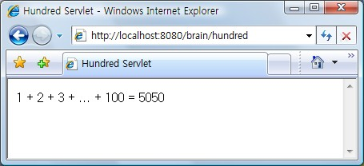
서블릿 클래스의 작성
❖ 서블릿 실행하기
▪ 정상적인 실행 결과이다.
[그림 2-15] 예제 2-1의 실행 결과 – 성공적인 결과

Slide 40
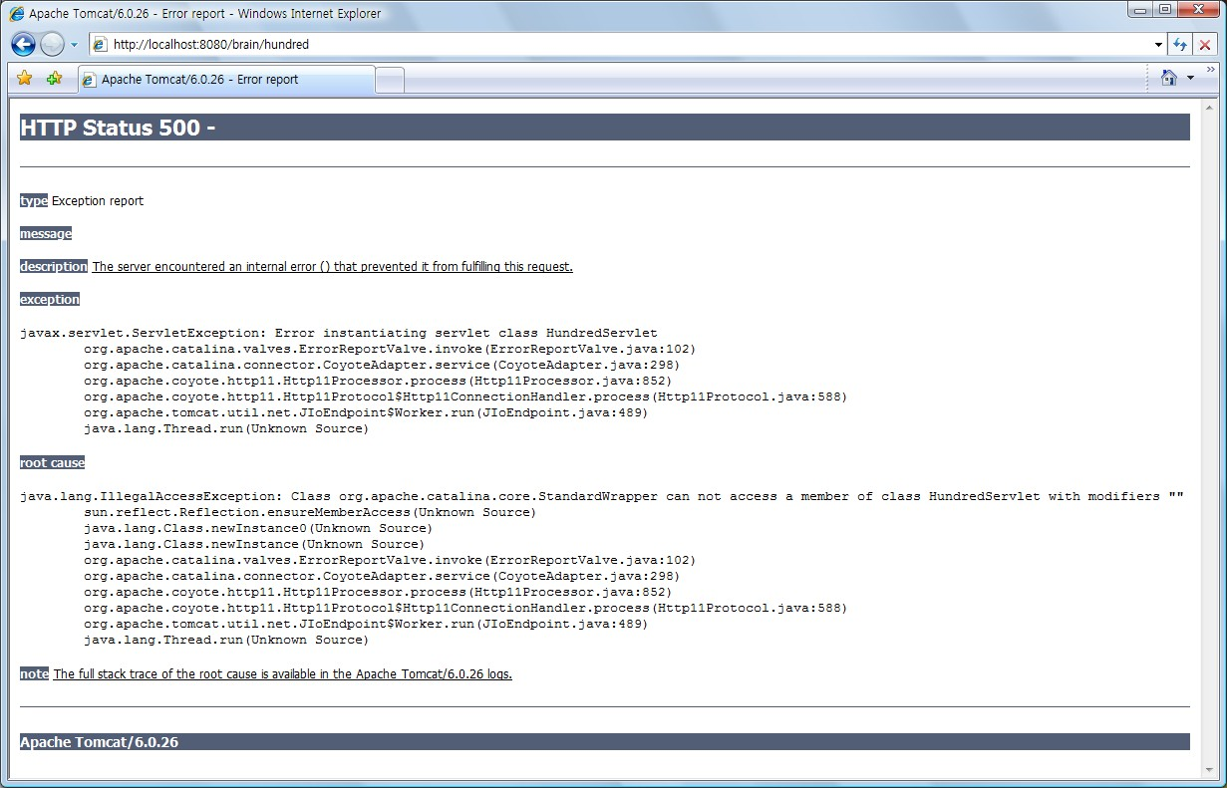
서블릿 클래스의 작성
❖ 서블릿 실행하기
▪ 서블릿 클래스의 소스 코드에서 잘못된 부분이 있다면 다음과 같은 에러 페이지가 나타 난다.
[그림 2-17] 예제 2-1의 실행 결과 – 서블릿 클래스의 소스 코드가 잘못되었을 때

Slide 41
서블릿 클래스의 작성
❖ 한글 HTML 문서를 출력하는 서블릿 클래스
▪ 한글이 포함된 HTML 문서를 출력하려면 doGet, doPost 메서드의 두 번째 파라미터인
HttpServletResponse 타입의 파라미터에 대해 다음과 같은 메서드를 호출해야 한다.
response.setContentType( “text/html;charset=UTF-8 ”);
이 문서의 내용은 HTML 문법으로 작성된 텍스트이고
UTF-8 문자셋(한글 코드)로 인코딩되어 있음
▪ 이 명령문은 HTML을 출력하는 print, println, printf 메서드 호출문보다 앞에 와야 할 뿐만 아니라, response.getWriter 메서드 호출문보다도 먼저 와야 한다.

Slide 42
서블릿 클래스의 작성
❖ 한글 HTML 문서를 출력하는 서블릿 클래스
▪ 한글을 포함한 HTML 문서를 출력하는 서블릿 클래스는 다음과 같다.
[예제2-2] 1부터 100까지 더하는 서블릿 클래스
import javax.servlet.http.*; import javax.servlet.*; import java.io.*; @WebServlet("/hundred")
public class HundredServlet extends HttpServlet {
public void doGet(HttpServletRequest request, HttpServletResponse response) throws IOException, ServletException
int total = 0;
for (int cnt = 1; cnt < 101; cnt++) total += cnt;
response.setContentType( “text/html;charset=utf-8”);
PrintWriter out = response.getWriter(); out.println( “<HTML> ”);
out.println( “<HEAD><TITLE>1부터 100까지 더하는 서블릿</TITLE></HEAD> ”); out.println( “<BODY> ”);
out.printf( “1부터 100까지의 합은 = %d ”, total); out.println( “</BODY> ”);
out.println( “</HTML> ”);
}
}

Slide 43
4.웹 브라우저에서 데이터 입력 받기 1

Slide 44
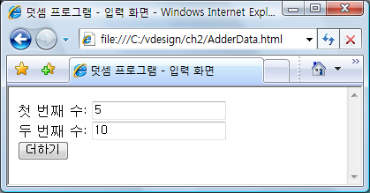
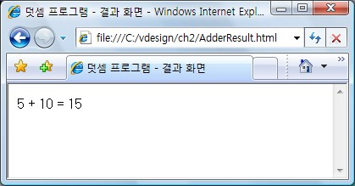
웹 브라우저로부터 데이터 입력받기 1
❖ 웹 브라우저로부터 데이터를 입력받는 서블릿 클래스
▪ 왼쪽 웹 페이지를 통해 두 수를 입력받은 후 그 둘을 합한 결과를 오른쪽 웹 페이지를 통 해 보여주는 웹 애플리케이션이다.
[그림 2-21] 두 수의 합을 구하는 웹 애플리케이션의 화면 설계
①두 수를 입력하고 더하기 버튼을 누르면
②두 수의 합을 보여주는 웹 페이지가 나타난다.
▪ 둘 이상의 웹 페이지로 구성되는 웹 애플리케이션을 개발할 때는 먼저 화면 설계를 하고 다음에 각 화면의 URL을 정하고, 코딩 작업에 들어가는 것이 좋다.

Slide 45
웹 브라우저로부터 데이터 입력받기 1
❖ 웹 브라우저로부터 데이터를 입력받는 서블릿 클래스
▪ 각 화면의 URL은 다음과 같이 정한다.
http://localhost:8080/servlet_basoc/AdderInput.html
http://localhost:8080/servlet_basic/adder
[그림 2-21] 왼쪽 화면 URL
[그림 2-21] 오른쪽 화면 URL
▪

Slide 46
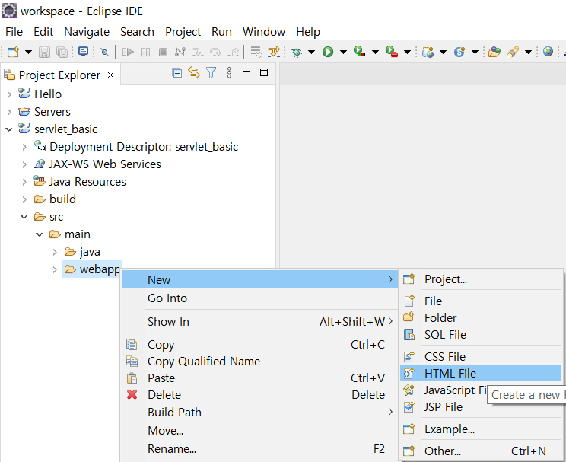
HTML 파일 생성
실습 3

Slide 47
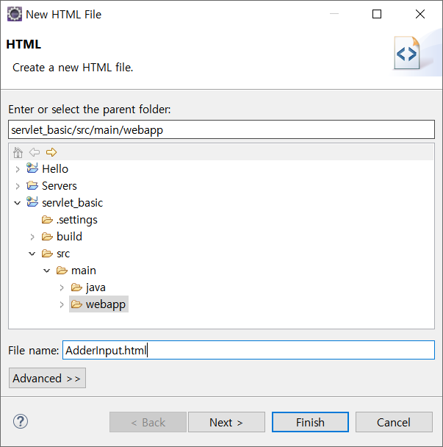
HTML 파일 생성
실습 3

Slide 48
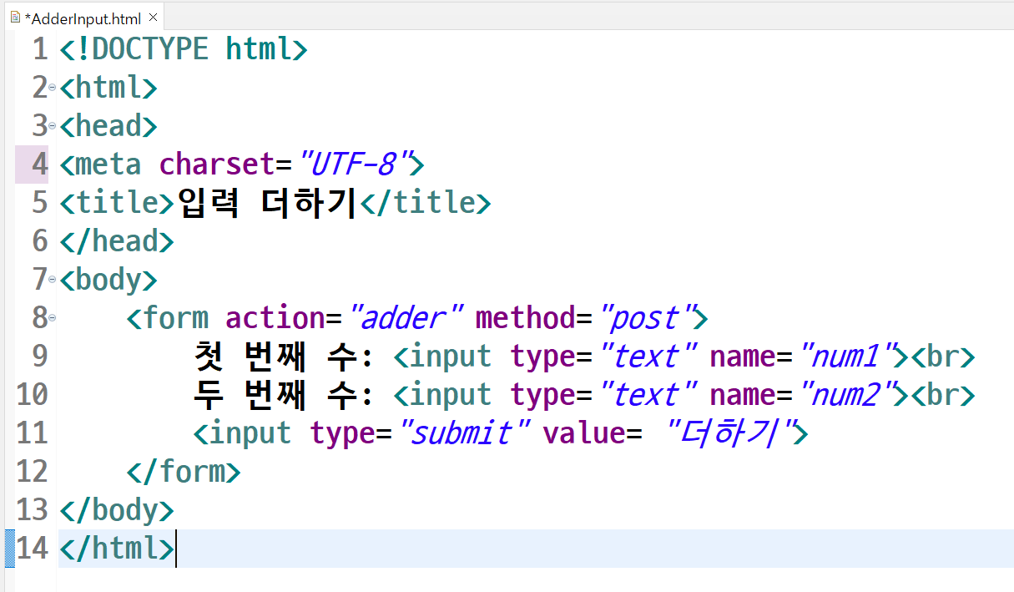
웹 브라우저로부터 데이터 입력받기 1
❖ 웹 브라우저로부터 데이터를 입력받는 HTML 파일

Slide 49
서블릿 생성
실습 3
서블릿은 자바 코드로 작성하기 때문에 생성한 프로젝트의 [src/main/java] 폴더에서 마우스 오른쪽 버튼을 클릭하고 <New> → <Servlet>을 선택

Slide 50

서블릿 생성
실습 3
서블릿 클래스 정보를 입력. 패키지와 클래스 이름을 입력하고 나머지는 기본값으로 두고 <Next>를 클릭.
Java Package: ch05
Class name: AdderServletServlet
Superclass: 기본적으로 javax.servlet.http.HttpServlet으로 선택되어 있음
필요에 따라 커스텀 구현된 서블릿을 사용할 수도 있음

Slide 51
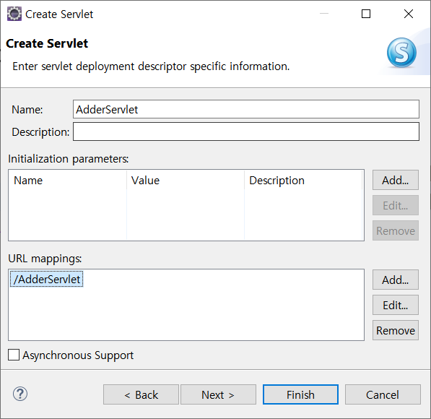
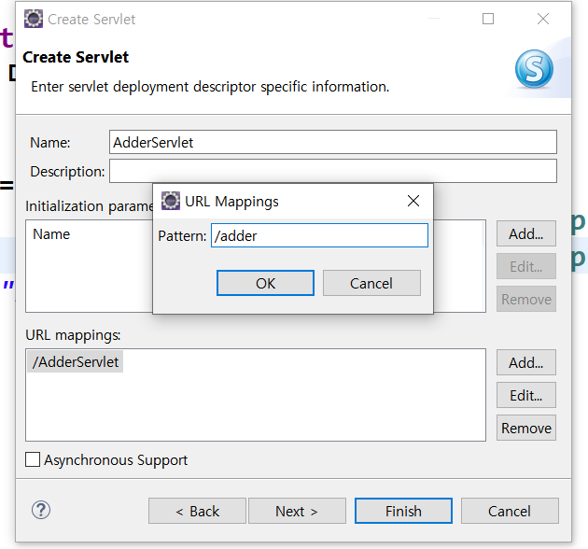
서블릿 생성
실습 3
서블릿 세부 정보 입력
[Create Servlet] 창에 정보 입력. 서블릿과 관련된 정보를 입력하는 창으로 web.xml 혹은 애너테이션에 포함될 서블릿 정보를 나타냄.
<Description>: 서블릿에 대한 설명을 간단하게 기술하기 위해 'My second servlet’ 입력
<Initialization parameters>: 서블릿에 전달될 초깃값이나 설정값을 작성
<URL mappings>: 서블릿을 호출하기 위한 URL을 지정
여러 URL을 /, *, 확장자 등과 결합하여 패턴 형식으로 지정할 수도 있음

Slide 52
서블릿 생성
실습 3
추가 설정과 메서드 생성
서블릿 생성의 마지막 단계에서 Modifier 지정과 인터페이스 추가가 가능하며, 그 외 기본적으로 생성할 메서드를 선택하는 부분이 있음. ‘Constructors from superclass’, ‘Inherited abstract methods’, ‘doGet’, ‘doPost’는 기본적으로 선택되어 있는 것을 확인한 다음 <Finish>를 클릭하여 서블릿 생성을 마무리

Slide 53
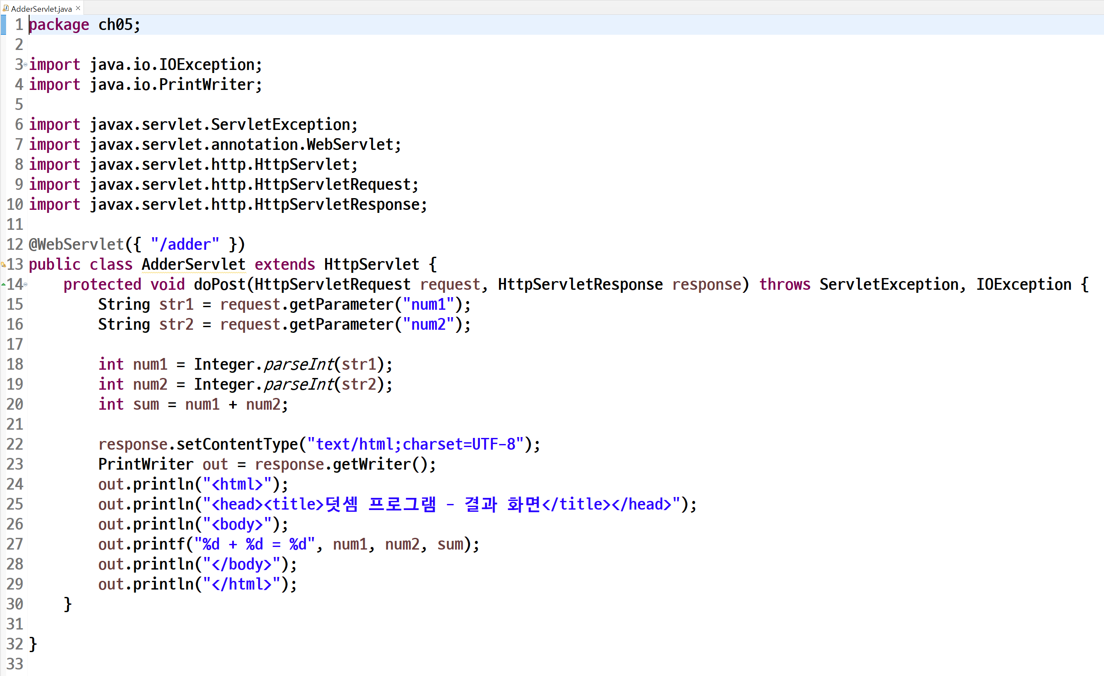
웹 브라우저로부터 데이터 입력받기 1
❖ 웹 브라우저로부터 데이터를 입력받는 서블릿 클래스

Slide 54
웹 브라우저로부터 데이터 입력받기 1
❖ 웹 브라우저로부터 데이터를 입력받는 서블릿 클래스
▪ 오른쪽 화면을 구현하는 서블릿 클래스는 [예제 2-3]을 통해 입력된 두 수를 받아서 합 을 계산한 후 HTML 문서로 만들어서 출력해야 한다.
▪ <FORM> 엘리먼트를 통해 입력된 데이터는 doGet, doPost 메서드의 첫 번째 파라미터 인 HttpServletRequest 타입의 파라미터에 대해 getParameter 메서드를 호출해서 가져올 수 있다.
• 각 <INPUT> 서브엘리먼트를 통해 입력된 데이터를 가져오기 위해서는 다음과 같은 메서드를 호 출해야 한다.
String str = request.getParameter( “num1 ”);
<INPUT> 엘리먼트의 NAME 애트리뷰트 값
• 이 메서드가 리턴하는 값은 수치 타입이 아니라 문자열 타입이다.

Slide 55
웹 브라우저로부터 데이터 입력받기 1
❖ 웹 브라우저로부터 데이터를 입력받는 서블릿 클래스
▪ 덧셈을 하기 위해서는 문자열 데이터를 수치 타입으로 변환해야 한다.
▪ 문자열을 int 타입으로 변환하기 위해서는 Integer 클래스의 parseInt 메서드를, double
타입으로 변환하기 위해서는 Double 클래스의 parseDouble 메서드를 이용하면 된다.
int num = Integer.parseInt(str);
String 타입의 데이터를
int 타입으로 변환하는 메서드

Slide 56
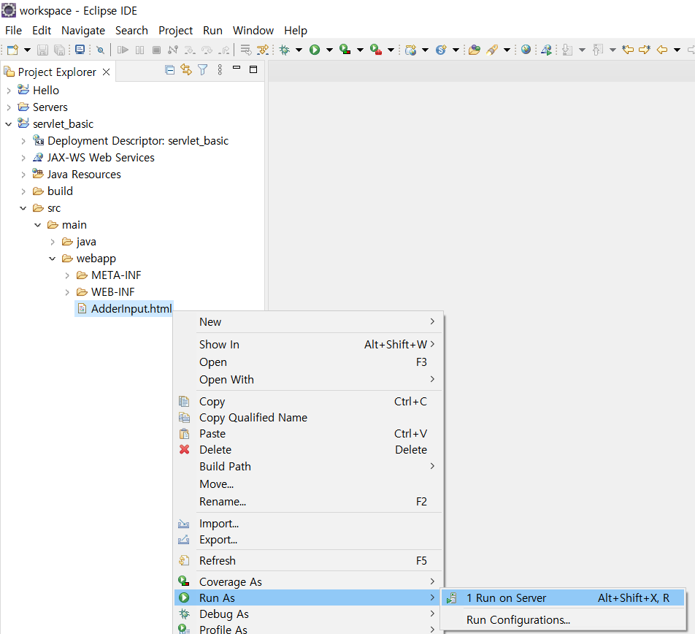

프로그램 실행
❖ 입력 화면인 adderInput.html 을 실행한다

Slide 57
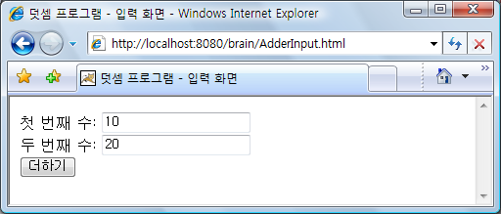
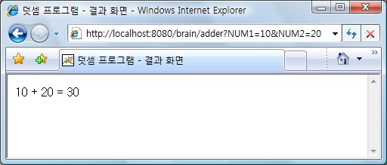
웹 브라우저로부터 데이터 입력받기 1
❖ 웹 브라우저로부터 데이터를 입력받는 서블릿 클래스
▪ 두 수의 합을 구하는 웹 애플리케이션의 실행 방법은 다음과 같다.
① [예제 2-3]의 URL을 입력한다.
② 두 수를 입력하고 더하기 버튼을 누르면 결과 화면이 나온다.
[그림 2-23] 예제 2-3, 예제 2-4의 실행 결과

Slide 58
5.웹 브라우저에서 데이터 입력 받기 2

Slide 59
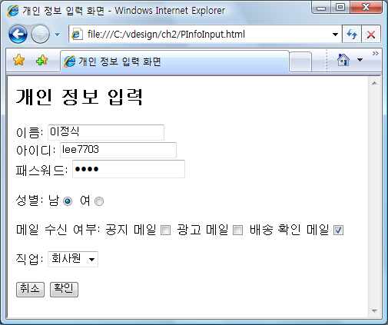
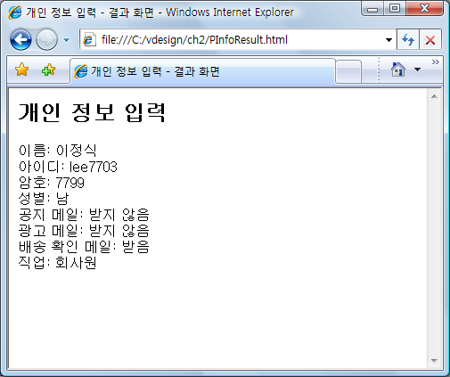
웹 브라우저로부터 데이터 입력받기 2
❖ 다양한 형태로 데이터 입력받기
▪ <FORM> 엘리먼트를 이용하면 텍스트 상자 외에도 라디오 버튼, 체크 박스, 선택 상자 등 다양한 형태로 데이터를 입력 받을 수 있다.
[그림 2-29] 개인 정보 입력 애플리케이션의 화면 설계
http://localhost:8080/servlet_basic/PInfoInput.html
[그림2-29] 왼쪽 화면 URL
http://localhost:8080/servlet_basic/pinfo-result
[그림2-29] 오른쪽 화면 URL

Slide 60
HTML 파일 생성
실습 4

Slide 61
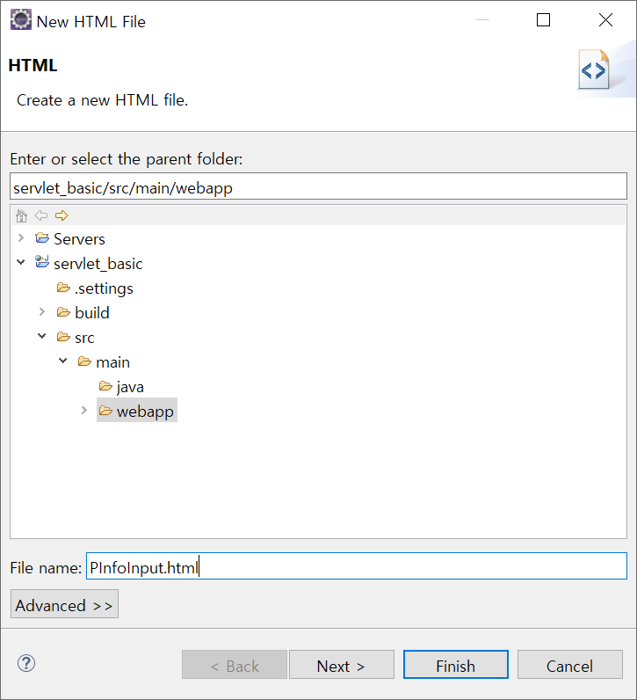
HTML 파일 생성
실습 4

Slide 62
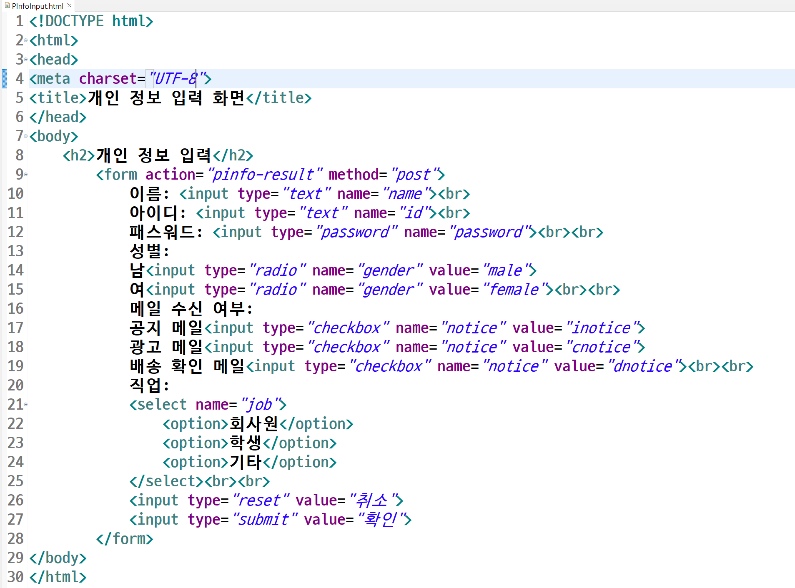
웹 브라우저로부터 데이터 입력받기 2
❖ 웹 브라우저로부터 데이터를 입력받는 HTML 파일

Slide 63
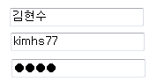

웹 브라우저로부터 데이터 입력받기 2
❖ 다양한 형태로 데이터 입력받기
▪ 이름, 아이디 항목은 <INPUT> 엘리먼트의 TYPE 애트리뷰트 값을 TEXT로 지정해서 만들 수 있다. 패스워드는 <INPUT> 엘리먼트의 TYPE 애트리뷰트 값을 PASSWORD로 지정해서 만든다.
이름: <input type="text" name="name"><br>
아이디: <input type="text" name="id"><br>
패스워드: <input type="password" name="password">
• PASSWORD 타입으로 입력한 문자는 모니터상에 나타나지 않는다.
▪ 성별 항목은 라디오 버튼으로 만들어야 한다. 라디오 버튼은 <INPUT> 엘리먼트의 TYPE 애트리뷰트 값을 RADIO로 지정해서 만들 수 있으며, 반드시 NAME, VALUE 애 트리뷰트를 써야 한다.
남<input type="radio" name="gender" value="male">
여<input type="radio" name="gender" value="female">
똑같은 NAME 애트리뷰트 값
각각 다른 VALUE 애트리뷰트 값
한 항목을 선택하면 다른 항목의 선택이 해제된다.

Slide 64

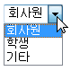
웹 브라우저로부터 데이터 입력받기 2
❖ 다양한 형태로 데이터 입력받기
▪ 메일 수신 여부 항목은 체크 박스로 만들어야 한다. 체크 박스는 <INPUT> 엘리먼트의 애트리뷰트 값을 CHECKBOX로 지정해서 만들 수 있으며, NAME 애트리뷰트를 써야 한다.
공지 메일 <input type="checkbox" name="notice" value="inotice">
광고 메일 <input type="checkbox" name="notice" value="cnotice">
배송 확인 메일<input type="checkbox" name="notice" value="dnotice">
한번 클릭하면 선택되고
또 한번 클릭하면 해제된다.
▪ 직업 항목은 선택 상자로 만들어야 한다. 선택 상자는 <SELECT> 엘리먼트를 이용해서 만들 수 있고, 이 엘리먼트의 시작 태그와 끝 태그 사이에 선택 항목의 이름을 포함한
<OPTION> 서브엘리먼트들을 써야 한다.
<select name="job">
<option>회사원</option>
<option>학생</option>
<option>기타</option>
</select>

Slide 65
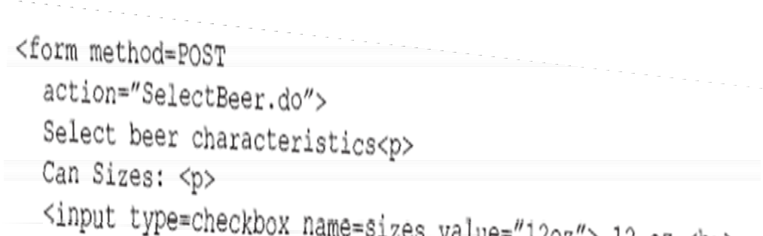
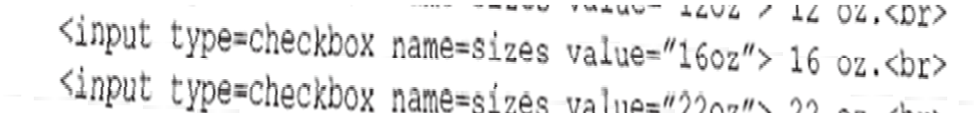
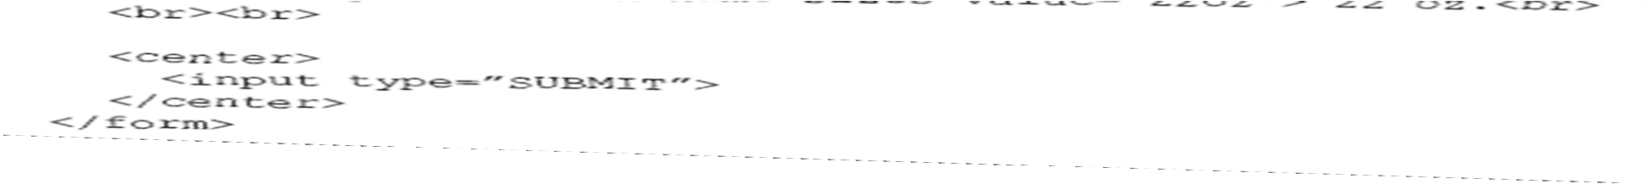
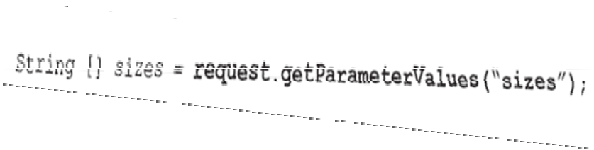
(HTTP 다시보기) 요청과 응답
HTTP GET/POST 다시 보기
▪ 서블릿에서의 POST 데이터 처리
• Checkbox로 여러 개 데이터를 선택해서 보낼경우
여러 개를 선택할 경우 다음과 같이 전송됨
sizes=12oz&sizes=16oz
48

Slide 66
서블릿 생성
실습 4
서블릿은 자바 코드로 작성하기 때문에 생성한 프로젝트의 [src/main/java] 폴더에서 마우스 오른쪽 버튼을 클릭하고 <New> → <Servlet>을 선택

Slide 67
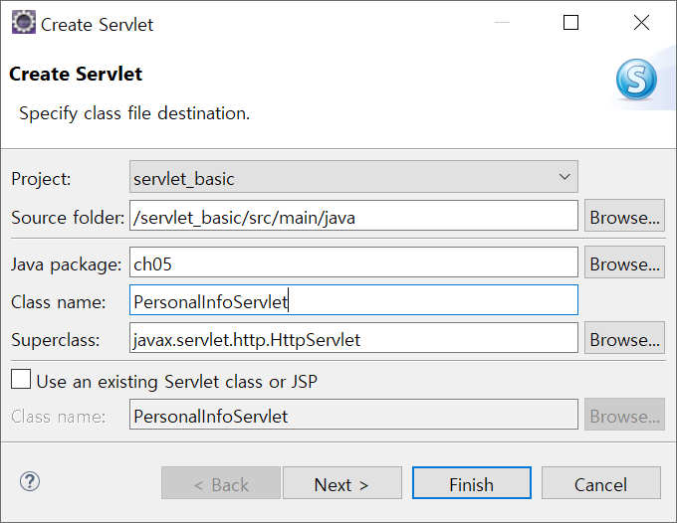
서블릿 생성
실습 4
서블릿 클래스 정보를 입력. 패키지와 클래스 이름을 입력하고 나머지는 기본값으로 두고 <Next>를 클릭.
Java Package: ch05
Class name: PersonalInfoServlet
Superclass: 기본적으로 javax.servlet.http.HttpServlet으로 선택되어 있음
필요에 따라 커스텀 구현된 서블릿을 사용할 수도 있음

Slide 68
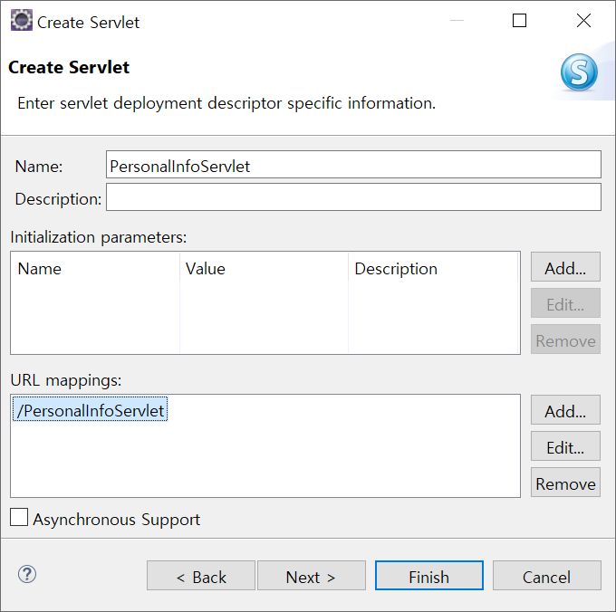

서블릿 생성
실습 4
서블릿 세부 정보 입력
[Create Servlet] 창에 정보 입력. 서블릿과 관련된 정보를 입력하는 창으로 web.xml 혹은 애너테이션에 포함될 서블릿 정보를 나타냄.
<Description>: 서블릿에 대한 설명을 간단하게 기술하기 위해 'My second servlet’ 입력
<Initialization parameters>: 서블릿에 전달될 초깃값이나 설정값을 작성
<URL mappings>: 서블릿을 호출하기 위한 URL을 지정
여러 URL을 /, *, 확장자 등과 결합하여 패턴 형식으로 지정할 수도 있음

Slide 69
서블릿 생성
실습 4
추가 설정과 메서드 생성
서블릿 생성의 마지막 단계에서 Modifier 지정과 인터페이스 추가가 가능하며, 그 외 기본적으로 생성할 메서드를 선택하는 부분이 있음. ‘Constructors from superclass’, ‘Inherited abstract methods’, ‘doGet’, ‘doPost’는 기본적으로 선택되어 있는 것을 확인한 다음 <Finish>를 클릭하여 서블릿 생성을 마무리

Slide 70

서블릿 생성
실습 4

Slide 71

서블릿 생성
실습 4

Slide 72
웹 브라우저로부터 데이터 입력받기 2
❖ 다양한 형태로 데이터 입력받기
▪ 서블릿 클래스의 작성 방법
• <INPUT> 엘리먼트의 TYPE 애트리뷰트 값이 TEXT 또는 PASSWORD일 경우 다음과 같은 방법 으로 입력 데이터를 가져올 수 있다.
<input type="text" name="name">
<input type="text" name="id"><br>
<input type="password" name="password">
String name = request.getParameter( “name ”);
String id = request.getParameter( “id ”);
String password = request.getParameter( “password ”);
텍스트 상자에 입력된 값
NAME 애트리뷰트 값

Slide 73
웹 브라우저로부터 데이터 입력받기 2
❖ 다양한 형태로 데이터 입력받기
• 라디오 버튼의 경우 동일한 NAME 애트리뷰트 값을 갖는 모든 라디오 버튼에 대해 getParameter
메서드를 한 번만 호출해야 한다.
<input type="radio" name="gender" value="male">
<input type="radio" name="gender" value="female">
String gender = request.getParameter( “gender”);
선택된 항목의
VALUE 애트리뷰트 값
NAME 애트리뷰트 값
• 체크 박스의 경우 각각의 체크 박스에 대해 getParameterValues 메서드를 호출해야 한다.
<input type="checkbox" name="notice" value="inotice">
<input type="checkbox" name="notice" value="cnotice">
<input type="checkbox" name="notice" value="dnotice">
String[] notice = request.getParameterValues( “notice ”);
NAME 애트리뷰트 값

Slide 74
웹 브라우저로부터 데이터 입력받기 2
❖ 다양한 형태로 데이터 입력받기
▪ 선택 상자의 경우 <SELECT> 엘리먼트의 NAME 애트리뷰트 값을 getParameter 메서드 에 넘겨줘야 한다.
<select name="job">
<option>회사원</option>
<option>학생</option>
<option>기타</option>
</select>
String job = request.getParameter( “job ”);
선택된 항목의
<OPTION> 엘리먼트 내용
NAME 애트리뷰트 값

Slide 75


웹 브라우저로부터 데이터 입력받기 2
[그림 2-33] 예제 2-8, 2-9의 실행 결과 - 올바른 결과

Slide 76
6.JSP 개요

Slide 77
1. JSP 란?
JSP(Java Server Page ) : Server Side Script!!
§ JSP 기술에서 웹 애플리케이션을 구연할 때 작성하는 코드를 JSP 페이지라고 한다.
§ JSP 페이지는 HTML 문서의 사이에 JSP 문법의 코드가 삽입되는 형태로 작성된다.
<%@page contentType= ”text/html; charset=UTF-8 ”%>
<html>
<head><title>1부터 100까지의 합</title></head>
<body>
<%
int total = 0;
for (int cnt = 1; cnt <= 100; cnt++) total += cnt;
%>
1부터 100까지 더한 값은? <%= total %>
</body>
</html>
HTML 문서의 사이사이에 JSP 문법의 코드가 삽입됩니다
[그림 3-1] JSP 페이지의 형태
§ JSP 페이지에 있는 HTML 코드는 웹 브라우저로 그대로 전송되지만, JSP 문법의 코드 는 웹 컨테이너 쪽에서 실행되고 그 결과만 웹 브라우저로 전송된다.

Slide 78

1. JSP 란?
§ 웹 컨테이너는 JSP 페이지 전체를 서블릿 클래스의 소스 코드로 변환한 다음에, 그 소스 코드를 컴파일해서 그 결과를 가지고 서블릿 객체를 만들고, 그 서블릿 객체를 초기화해 서 서블릿을 만든다.
§ 웹 브라우저로부터 URL이 왔을 때 실행되는 것은 서블릿이다.
Web Container(tomcat)
(2-1)
(2) 이미 변환된 servlet이 없으면
(2-1) 있으면 바로 클래스 파일로 적재하여 실행

Slide 79

1. JSP 란?
JSP와 Java Script(AJAX)와의 차이점
JSP : Server Side Script
• 웹 서버 내에서 실행되며, 결과가 사용자에게 전송
Javascript : Client Side Script
• 사용자의 웹 브라우저 내에서 실행
AJAX : Asynchronous Javascript And XML
web page
html, javascript
AJAX
Engine
html
Web Container
Servlet
Web Server
JSP
html
Web Browser
Server

Slide 80
2. JSP의 기초 문법(스크립팅 요소, 지시자, 주석)
v JSP의 다양한 문법
§ JSP의 문법에는 세가지 형태가 있다.
• <%로 시작해서 %>로 끝나는 형태 : Scriptlet
• ${로 시작해서}로 끝나는 형태 : Expression
§ 지시자와 스크립팅 요소
• <%로 시작해서 %>로 끝난다.
지시자(directive)
<%@page contentType= “text/html; charset=UTF-8 ”%>
<html>
<head><title>1부터 100까지의 합</title></head>
<body>
<%
int total = 0;
for (int cnt = 1; cnt <= 100; cnt++) total += cnt;
%>
1부터 100까지 더한 값은? <%= total %>
</body>
</html>
스크립틀릿 (scriptlet) : java
익스프레션(expression)
[그림 3-3] JSP의 문법 – 지시자와 스크립팅 요소

Slide 81
2. JSP의 기초 문법(스크립팅 요소, 지시자, 주석)
v 스크립팅 요소의 문법
§ 스크립팅 요소(scripting elements)란 다음 세가지 문법을 말한다.
스크립틀릿(scriptlet)
익스프레션(expression)
선언부(declaration)
§ 스크립틀릿(scriptlet)은 <%로 시작해서 %> 로 끝나고, 그 사이 자바 명령문이 들어갈 수 있다.
<%
int total = 0;
for (int cnt = 1; cnt <= 100; cnt++) total += cnt;
자바 명령문들
%>
• 이 명령문은 웹 브라우저로 전송되는 것이 아니라 웹 서버 쪽에 실행 된다.

Slide 82
2. JSP의 기초 문법(스크립팅 요소, 지시자, 주석)
v 스크립팅 요소의 문법
§ 익스프레션(expression)은 <%=로 시작해서 %>로 끝나고 그 사이에 자바 식이 들어갈 수 있다.
• 이 식은 상수나 변수 이름 하나로 구성될 수도 있고, 연산자를 포함할 수도 있으며, 리턴 값이 있 는 메서드 호출식이 될 수도 있다.
<%= total %>
<%= total + 101 %>
<%= Math.sqrt(num) %>
자바 식
자바 식
자바 식
• 이 식은 웹 서버 쪽에서 실행되고 그 결과만 웹 브라우저로 전송된다.
10

Slide 83
2. JSP의 기초 문법(스크립팅 요소, 지시자, 주석)
v 스크립팅 요소의 문법
JSP 페이지의 코드
<html><head><title>1부터 100까지의 합</title></head>
<body>
<%
int total = 0;
for (int cnt = 1; cnt <= 100; cnt++) total += cnt;
%>
1부터 100까지 더한 값은? <%= total %></body></html>
서블릿 클래스의 코드
out.println( “<html> ”);
out.println( “<head><title>1부터 100까지의 합</title></head> ”);
out.println( “<body> ”);
int total = 0;
for (int cnt = 1; cnt <= 100; cnt++) total += cnt;
out.print( “1부터 100까지 더한 값은? ”);
스크립틀릿 안에 있던 자바 명령문
out.println(total);
out.println( “</body> ”); out.println( “</html> ”);
익스프레션 안에 있던 자바 식
[그림 3-6] JSP 페이지의 코드가 서블릿 클래스의 코드로 변환되는 방법

Slide 84

2. JSP의 기초 문법(스크립팅 요소, 지시자, 주석)
v 스크립팅 요소의 문법
[그림 3-7] JSP 페이지로부터 변환된 서블릿 클래스의 소스 코드

Slide 85
2. JSP의 기초 문법(스크립팅 요소, 지시자, 주석)
v 스크립팅 요소의 문법
§ JSP 페이지의 스크립틀릿은 모두 _jspService 메서드 안에 들어가는 명령문이 되므로,
한 스크립틀릿 안에서 선언한 변수를 그 뒤에 나오는 다른 스크립틀릿 안에 사용하는 것 이 가능하다.
[예제3-1] 여러 개의 스크립틀릿이 있는 JSP 페이지
<%@page contentType= “text/html; charset=UTF-8 ”%>
<html>
<head><title>1부터 200까지의 합</title></head>
<body>
<%
int total = 0;
for (int cnt = 1; cnt <= 100; cnt++) total += cnt;
%>
1부터 100까지의 합 = <%= total %> <br>
<%
for (int cnt = 101; cnt <= 200; cnt++) total += cnt;
%>
1부터 200까지의 합 = <%= total %>
<br>
</body>
</html>
total 변수를 선언한다
total 변수를 사용한다

Slide 86
2. JSP의 기초 문법(스크립팅 요소, 지시자, 주석)
v 스크립팅 요소의 문법
§ 선언부(declaration)는 <%!로 시작해서 %>로 끝나고, 그 사이에 변수 선언문이나 메서 드 선언문을 쓸 수 있다.
§ 여기에 선언한 변수, 메서드는 JSP 페이지로부터 변환된 서블릿 클래스의 멤버가 되므 로, final, public, private, protected, static 등의 키워드를 붙이는 것도 가능하다.
<%! final static int MAX=10000; %>
변수 선언
<%!
private int add(int num1, int num2) { int sum = num1 + num2;
return sum;
}
매서드 선언
%>
§ 선언부 안에 변수를 선언할 때 주의해야 할 점
• JSP 페이지로부터 변환된 서블릿 클래스는 기본적으로 멀티 – 스래드 모델로 작동하고, 멀티-스 레드 모델로 작동하는 서블릿 클래스 안에는 인스턴스 변수를 선언하면 안 된다.
<%! 와 <% 의 차이점은?

Slide 87

2. JSP의 기초 문법(스크립팅 요소, 지시자, 주석)
v 스크립팅 요소의 문법
§ 선언부의 사용 예를 보여주는 JSP 페이지
[예제3-2] 선언부를 포함한 JSP 페이지
<%@page contentType= “text/html; charset=UTF-8 ”%>
<html>
<head><title>2의 거듭제곱</title></head>
<body>
2 ^ 1 = <%= power(2, 1) %> <BR>
2 ^ 2 = <%= power(2, 2) %> <BR>
2 ^ 3 = <%= power(2, 3) %> <BR>
2 ^ 4 = <%= power(2, 4) %> <BR>
2 ^ 5 = <%= power(2, 5) %> <BR>
</body>
</html>
<%!
private int power(int base, int exponent) { int result= 1;
for (int cnt = 0; cnt < exponent; cnt++) result *= base;
return result;
}
%>
선언부
메서드
속성 선언

Slide 88

2. JSP의 기초 문법(스크립팅 요소, 지시자, 주석)
v 스크립팅 요소의 문법
§ 선언부가 있는 JSP 페이지로부터 생성된 서블릿 클래스의 소스 코드

Slide 89
2. JSP의 기초 문법(스크립팅 요소, 지시자, 주석)
v 지시자의 문법
§ 지시자(directive)는 JSP의 다른 문법들(스크립팅 요소, 익스프레션 언어, 액션)과는 다 른 목적으로 사용된다.
§ 웹 브라우저로부터의 요청을 처리하는 것이 아니라, 웹 컨테이너가 JSP 페이지를 서블 릿 클래스로 변환할 때 필요한 정보들을 기술하는 역할을 한다.
§ JSP 페이지에 사용할 수 있는 지시자의 종류
page 지시자
include 지시자

Slide 90
2. JSP의 기초 문법(스크립팅 요소, 지시자, 주석)
v 지시자의 문법
§ 모든 지시자는 <%@으로 시작하고 %>로 끝나야 한다.
§ <%@ 바로 다음에는 지시자 이름이 와야 하고, 지시자 이름 다음에는 여러 가지 애트리 뷰트가 올 수 있다.
<%@page 애트리뷰트_목록 %> <%@include 애트리뷰트_목록 %>
지시자 이름
§ page 지시자는 JSP 페이지 전체에 적용되는 정보를 기술하기 위해 사용된다.

Slide 91
2. JSP의 기초 문법(스크립팅 요소, 지시자, 주석)
v 지시자의 문법
§ contenType 애트리뷰트는 JSP 페이지가 생성하는 문서의 종류와 그 문서를 웹 브라우저 로 전송할 때 사용할 인코딩 방식을 지정하기 위해 사용한다. 이 두 값은 세미콜론(;)으 로 구분해서 써야 한다.
<%@page contentType= “text/html; charset=UTF-8 ” %>
한글이 포함된 JSP 페이지일 경우
<%@page contentType= “text/html ” %>
ASCII 코드로만 구성된 JSP 페이지일 경우
‘text/html’은 contentType 애트리뷰트의 디폴트 값이므로 이 page 지시자는 생략할 수 있다
§ JSP 페이지를 이용하면 HTML 문서뿐만 아니라 XML 문서도 생성할 수 있다. 그럴 때 는 contentType 애트리뷰트에 문서의 종류를 text/xml로 써야 한다.

Slide 92

2. JSP의 기초 문법(스크립팅 요소, 지시자, 주석)
v 지시자의 문법
§ JSP 페이지가 서블릿 클래스로 변환될 때 contentType 애트리뷰트의 값은
setContentType 메서드 호출문의 파라미터가 된다.

Slide 93
2. JSP의 기초 문법(스크립팅 요소, 지시자, 주석)
v 지시자의 문법
§ page 지시자의 import 애트리뷰트는 자바의 import 문과 마찬가지로 다른 패키지에 속 하는 클래스나 인터페이스를 임포트하는 역할을 한다.
<%@page import= “java.util.GregorianCalendar ” %>
java.util 패키지의 GregorianCalendar 클래스를 임포트한다.
<%@page import= “java.util.* ” %>
java.util 패키지의 모든 클래스와 인터페이스를 임포트한다
<%@page import= “java.util.ArrayList, java.io.* ” %>
java.util.ArrayList 클래스와 java.io 패키지의 모든 클래스, 인터페이스를 임포트한다

Slide 94

2. JSP의 기초 문법(스크립팅 요소, 지시자, 주석)
v 지시자의 문법
§ import 애트리뷰트의 사용 예를 보여주는 JSP 페이지
[예제3-3] page 지시자의 import 애트리뷰트 사용 예
<%@page contentType= “text/html; charset=UTF-8 ”%>
<%@page import= “java.util.GregorianCalendar ”%>
<HTML>
<HEAD><TITLE>날짜와 시각</TITLE></HEAD>
<BODY>
<%
GregorianCalendar now = new GregorianCalendar(); String date = String.format( “%TF ”, now);
String time = String.format( “%TT ”, now);
%>
오늘의 날짜: <%= date %> <BR>
현재의 시각: <%= time %> <BR>
</BODY>
</HTML>

Slide 95
2. JSP의 기초 문법(스크립팅 요소, 지시자, 주석)
v 지시자의 문법
§ page 지시자에 여러 종류의 애트리뷰트를 함께 쓸 수도 있다.
<%@page contentType= “text/html; charset=UTF-8 ”
import= “java.util.GregorianCalendar ” %>
여러 종류의 애트리뷰트를 함께 쓸 수 있다
§ include 지시자는 다른 JSP 페이지 또는 HTML 문서를 불러다가 현재 JSP 페이지의 일 부로 만들기 위해 사용한다.
§ 불러올 대상은 file 애트리뷰트를 이용해서 지정할 수 있으며, 이 애트리뷰트의 값은 지 시자가 속하는 JSP 페이지를 기준으로 한 상대적인 URL로 해석된다.
<%@include file= “Today.jsp ” %>
<%@include file= “sub1/Today.jsp ” %>
현재 디렉터리에 있는 Today.jsp를 include한다
sub1 디렉터리에 있는 Today.jsp를 include한다

Slide 96

2. JSP의 기초 문법(스크립팅 요소, 지시자, 주석)
v 지시자의 문법
§ include 지시자의 사용 예를 보여주는 JSP 페이지
[예제3-4] include 지시자의 사용 예
<%@page contentType= “text/html; charset=UTF-8 ”%>
<HTML>
<HEAD><TITLE>오늘의 메뉴</TITLE></HEAD>
<BODY>
<H3>오늘의 메뉴</H3>
- 삼계탕 <BR>
- 돈까스 <BR>
- 튀김국수 <BR><BR>
<%@include file= “Today.jsp ”%>
</BODY>
</HTML>
Today.jsp를 include한다
<%@page contentType=“text/html; charset=UTF-8”%>
<%@page import=“java.util.*”%>
<% GregorianCalendar now = new GregorianCalendar(); %>
<%= String.format(“%TY년 %Tm월 %Td일”, now, now, now) %>

Slide 97
2. JSP의 기초 문법(스크립팅 요소, 지시자, 주석)
v 주석을 기술하는 방법
§ JSP 페이지에 주석을 다는 방법은 다양하다.
§ JSP 페이지의 HTML 코드 부분 : <!--로 시작해서 -->로 끝나는 HTML 주석을 쓸 수 있다.
<!-- HTML의 주석 -->
시작 표시 끝 표시
§ JSP 페이지의 스크립팅 요소 안 : 자바 문법을 따르는 주석을 쓸 수 있다.
/* Java의 주석 */ // Java의 주석
시작 표시 끝 표시 시작 표시
§ JSP 고유의 주석을 사용할 수 있다.
<%-- JSP의 주석 --%>
시작 표시
끝 표시

Slide 98

2. JSP의 기초 문법(스크립팅 요소, 지시자, 주석)
v 주석을 기술하는 방법
§ 여러 가지 주석의 사용 예를 보여주는 JSP 페이지
[예제3-5] 여러 가지 주석을 포함하는 JSP 페이지
<%@page contentType= “text/html; charset=UTF-8 ”%>
<HTML>
<HEAD><TITLE>1부터 10까지의 곱</TITLE></HEAD>
<!-- 이것은 JSP에 의해 생성된 HTML 문서입니다. -->
<BODY>
<%-- 다음은 데이터를 처리하는 스크립틀릿입니다. --%>
<% int result = 1; // 곱을 저장할 변수
/* 1부터 10까지 곱하는 반복문 */
for (int cnt = 1; cnt <= 10; cnt++) result *= cnt;
%>
1부터 10까지 곱한 값은? <%= result %>
</BODY>
</HTML>
HTML 주석
JAVA 주석

Slide 99
3. JSP 페이지의 내장 변수
§ JSP 페이지의 내장 변수(implicit variable) : JSP 페이지 안에 선언을 하지 않고도 사용 할 수 있는 변수
<%@page contentType= “text/html; charset=UTF-8 ”%>
<HTML>
<HEAD><TITLE>정수를 순서대로</TITLE></HEAD>
<BODY>
<H3>정수를 순서대로</H3>
<%
String str = request.getParameter( “MAX ”); int max = Integer.parseInt(str);
for (int cnt = 1; cnt <= max; cnt++)
out.println(cnt + “<BR> ”);
%>
</BODY>
</HTML>
내장 변수
내장 변수
[그림 3-15] JSP 페이지의 내장 변수의 예
§ request 내장 변수는 서블릿 클래스의 doGet, doPost 메서드의 첫 번째 파라미터와 동일 한 역할을 한다.
§ out 내장 변수는 서블릿 클래스에서 getWriter 메서드를 호출해서 얻은 PrintWriter 객체 와 마찬가지의 역할을 한다.

Slide 100
3. JSP 페이지의 내장 변수
§ JSP 페이지 안에서 내장 변수를 사용할 수 있는 이유는 웹 컨테이너가 JSP 페이지를 서 블릿 클래스로 변환할 때 자동으로 내장 변수를 선언하기 때문이다.
§ JSP 페이지에서 사용할 수 있는 내장 변수들
변수 이름 | 제공하는 기능/변수의 역할 | 변수 타입
request | doGet, doPost 메서드의 첫 번째
 | 파라미터와 동일한 역할 | javax.servlet.http.HttpServletRequest
response | doGet, doPost 메서드의 두 번째
 | 파라미터와 동일한 역할 | javax.servlet.http.HttpServletResponse
out | 웹 브라우저로 HTML 코드를 출력하는
 | 기능 | javax.servlet.jsp.JspWriter
application | JSP 페이지가 속하는 웹 애플리케이션에
 | 관련된 기능 | javax.servlet.ServletContext
config | JSP 페이지의 구성 정보를 가져오는 기
 | 능 | javax.servlet.ServletConfig
pageContext | JSP 페이지 범위 내에서 사용할 수 있는
 | 데이터 저장 기능 등 | javax.servlet.jsp.PageContext
session | 세션에 관련된 기능 | javax.servlet.http.HttpSession
page | JSP 페이지로부터 생성된 서블릿 | java.lang.Object
exception | 익셉션 객체 | java.lang.Throwable

Slide 101


3. JSP 페이지의 내장 변수
v request 내장 변수
§ request 내장 변수는 서블릿 클래스에 있는 doGet, doPost 메서드의 첫 번째 파라미터와 동일한 역할을 하고, 타입도 동일하게 javax.serlet.http.HttpServletRequest이다.
String str = request.getParameter( “name”);
데이터 이름
§ 웹 브라우저를 통해 입력된 데이터를 가져다가 처리하는 애플리케이션을 작성해보자.
[그림 3-17] 인사말을 출력하는 웹 애플리케이션의 화면 설계

Slide 102
3. JSP 페이지의 내장 변수
v request 내장 변수
§ 둘 이상의 화면으로 구성된 애플리케이션은 먼저 URL을 정한 뒤 각 URL에 해당하는 코드를 작성하는 것이 좋다.
http://localhost:8080/servlet_basic/YourName.html
http://localhost:8080/servlet_basic/Hi.jsp
[그림3-17] 왼쪽 화면 URL
[그림3-17] 오른쪽 화면 URL
[예제3-6] 웹 브라우저로부터 이름을 입력받는 HTML 문서
<HTML>
<HEAD>
<META http-equiv= “Content-Type ” content= “text/html;charset=UTF-8 ”>
<TITLE>이름 입력</TITLE>
</HEAD>
<BODY>
당신의 이름을 입력하세요.
<FORM ACTION=Hi.jsp METHOD=GET>
이름: <INPUT TYPE=TEXT NAME=YOURNAME>
<INPUT TYPE=SUBMIT VALUE= ‘확인 ’>
</FORM>
</BODY>
</HTML>

Slide 103


3. JSP 페이지의 내장 변수
v request 내장 변수
[예제3-7] 입력된 이름을 가지고 인사말을 출력하는 JSP 페이지
<%@page contentType= “text/html; charset=UTF-8 ”%>
<HTML>
<HEAD><TITLE>인사하기</TITLE></HEAD>
<BODY>
안녕하세요, <%= request.getParameter( “YOURNAME ”) %>님
</BODY>
</HTML>
[그림 3-18] 예제 3-6, 예제 3-7의 실행 결과

Slide 104

3. JSP 페이지의 내장 변수
v out 내장 변수
§ JSP 페이지에서는 HTML 코드와 익스프레션만 가지고도 원하는 HTML 문서를 만들어 서 출력할 수 있기 때문에, 서블릿 클래스의 경우처럼 println, print, prinft 메서드를 굳 이 호출해야 할 필요가 없다.
[예제3-7] 입력된 이름을 가지고 인사말을 출력하는 JSP 페이지
<%@page contentType= “text/html; charset=UTF-8 ”%>
<HTML>
<HEAD><TITLE>1부터 10까지 순서대로</TITLE></HEAD>
<BODY>
<H3>1부터 10까지 순서대로</H3>
<% for (int cnt = 1; cnt <= 10; cnt++) { %>
<%= cnt %> <BR>
<% } %>
</BODY>
</HTML>
[그림 3-19] 1부터 10까지의 정수를 순서대로 출력하는 웹 페이지

Slide 105
3. JSP 페이지의 내장 변수
v out 내장 변수
§ out 내장 변수는 서블릿 클래스에서 getWriter 메서드를 호출해서 얻은 PrintWriter 객체 와 비슷한 역할을 한다.
out.print( “<FONT SIZE=1>안녕하세요!</FONT> ”);
out.println( “<BR> ”);
[예제3-8] out 내장 변수를 사용하는 JSP 페이지
<%@page contentType= “text/html; charset=UTF-8 ”%>
<HTML>
<HEAD><TITLE>1부터 10까지 순서대로</TITLE></HEAD>
<BODY>
<H3>1부터 10까지 순서대로</H3>
<%
for (int cnt = 1; cnt <= 10; cnt++) out.println(cnt + “<BR> ”);
%>
</BODY>
</HTML>

Slide 106

3. JSP 페이지의 내장 변수
v out 내장 변수
§ JspWriter 나 PrintWriter처럼 스트림 형태로 데이터를 출력하는 클래스는 송신측과 수 신측 사이에 가상의 통로를 만든다.
§ JSP 페이지에서 PrintWriter 객체를 새로 만들면 기존의 out 내장 변수가 관리하던 통로 와 더불어 두 개의 통로가 공존하게 된다.
[그림 3-20] response,getWriter 메서드를 호출하면 안 되는 이유

